Slide 1

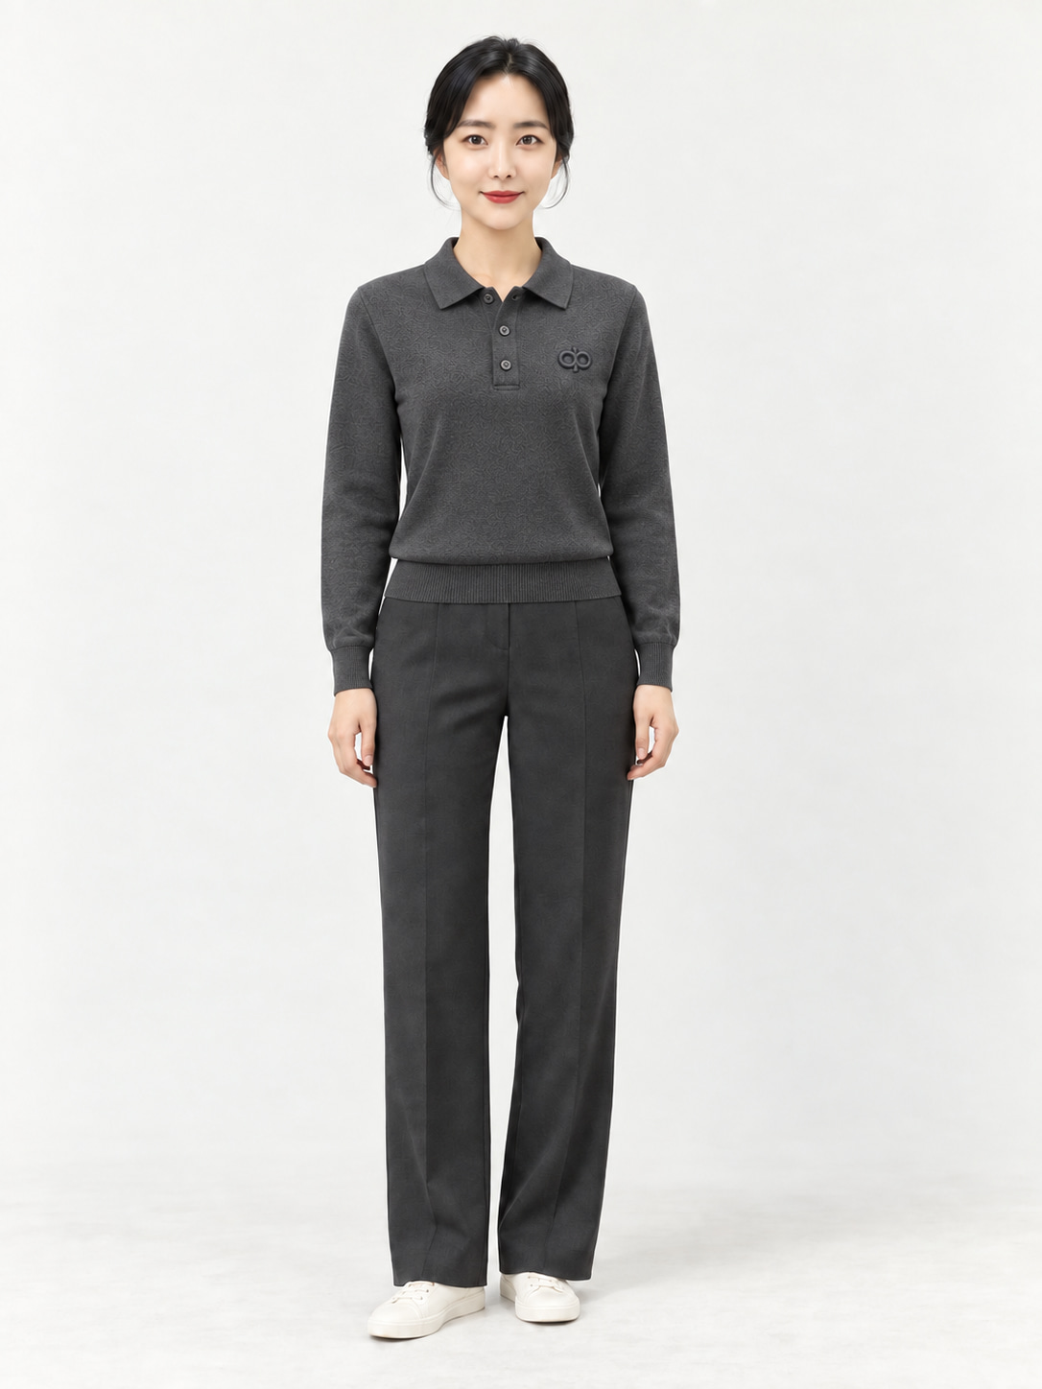
브랜드와 제조를 잇는 기준
제조사 제휴
가이드북
브랜드 소개
제품 전개
제작 기준
6
주요 적용 업종
100
기존 의류 적용 시안
동물 캐릭터 도감
QLB / 2026.10 / EDITION 04
Notes:
L02 영문 가로 조합 원본
원본 이미지 C:/Users/jwd-platform-31/Desktop/게임/qlb/qlb/png가로206세로64.png
동일성 기준 C:/Users/jwd-platform-31/Desktop/게임/qlb/qlb/png가로206세로64.png
A026 긴소매 폴로
원본 이미지 C:/Users/jwd-platform-31/Documents/ChatGPT/게임/deliverables/QLB-PARTNER-2027-LOOKBOOK-v001/originals/A026-model.png
동일성 기준 C:/Users/jwd-platform-31/Documents/ChatGPT/게임/deliverables/QLB-PARTNER-2027-LOOKBOOK-v001/originals/A026-model.png

Slide 2
QLB
01 BRAND & PARTNERSHIP
가이드북 읽는 순서
먼저 QLB의 브랜드와 등록 기반을 살펴보고, 귀사의 제품에 가까운 업종별 예시를 확인해 주세요. 캐릭터와 적용 방식을 선택한 뒤 제작 기준과 협의 항목을 검토하면 샘플 제안을 구체화할 수 있습니다.
03–07
브랜드와 등록 기반
대표 동물 캐릭터
08–19
주요 6개 업종의 제품 적용 예시
20–23
게임과 컬렉션 전개
24–35
로고와 캐릭터 기준
제작 사양과 제휴 협의
36–38
상표등록증 원문 이미지 3장
별첨
동물 100종 캐릭터 도감
QLB / PARTNERSHIP & MANUFACTURING
02

Slide 3
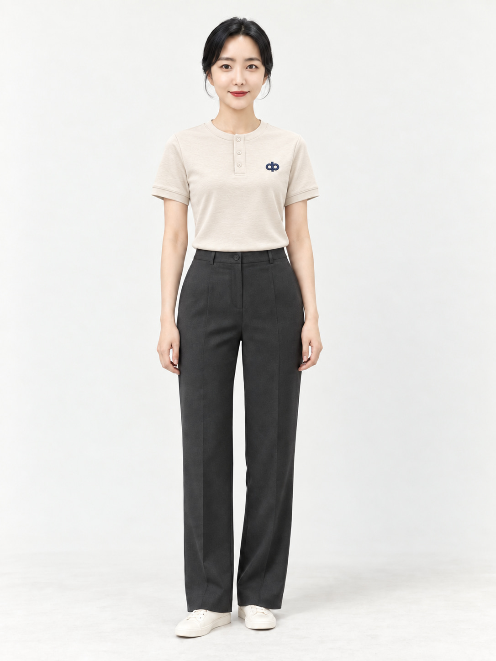
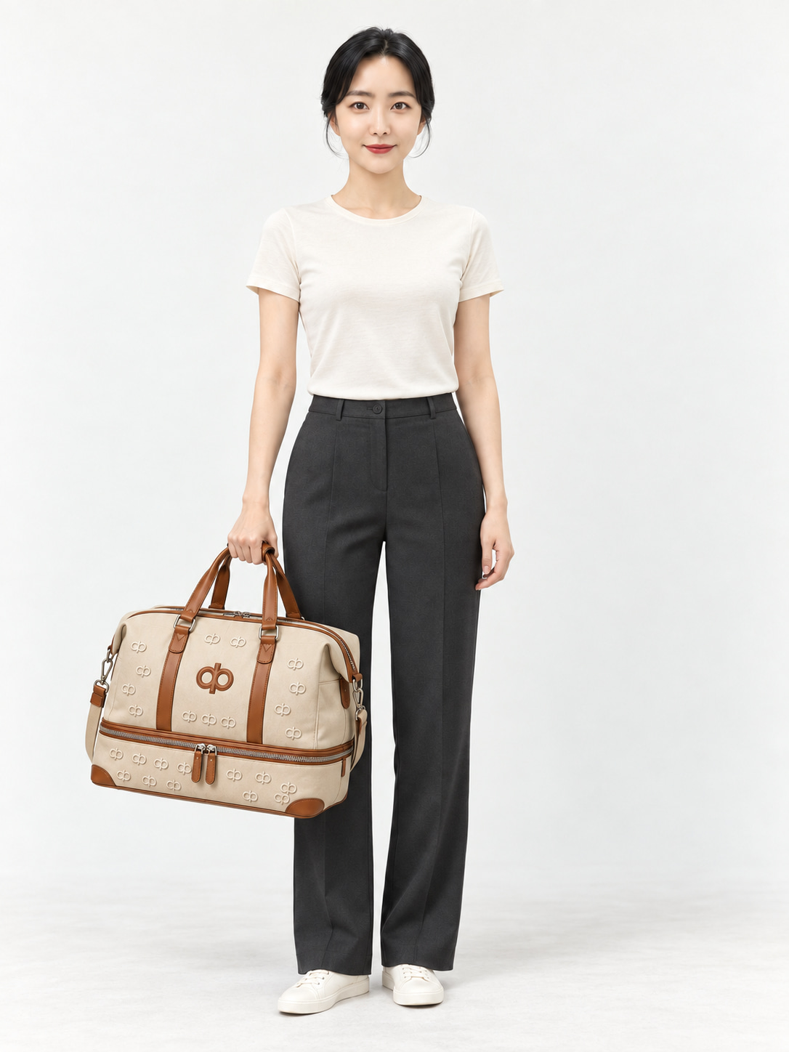
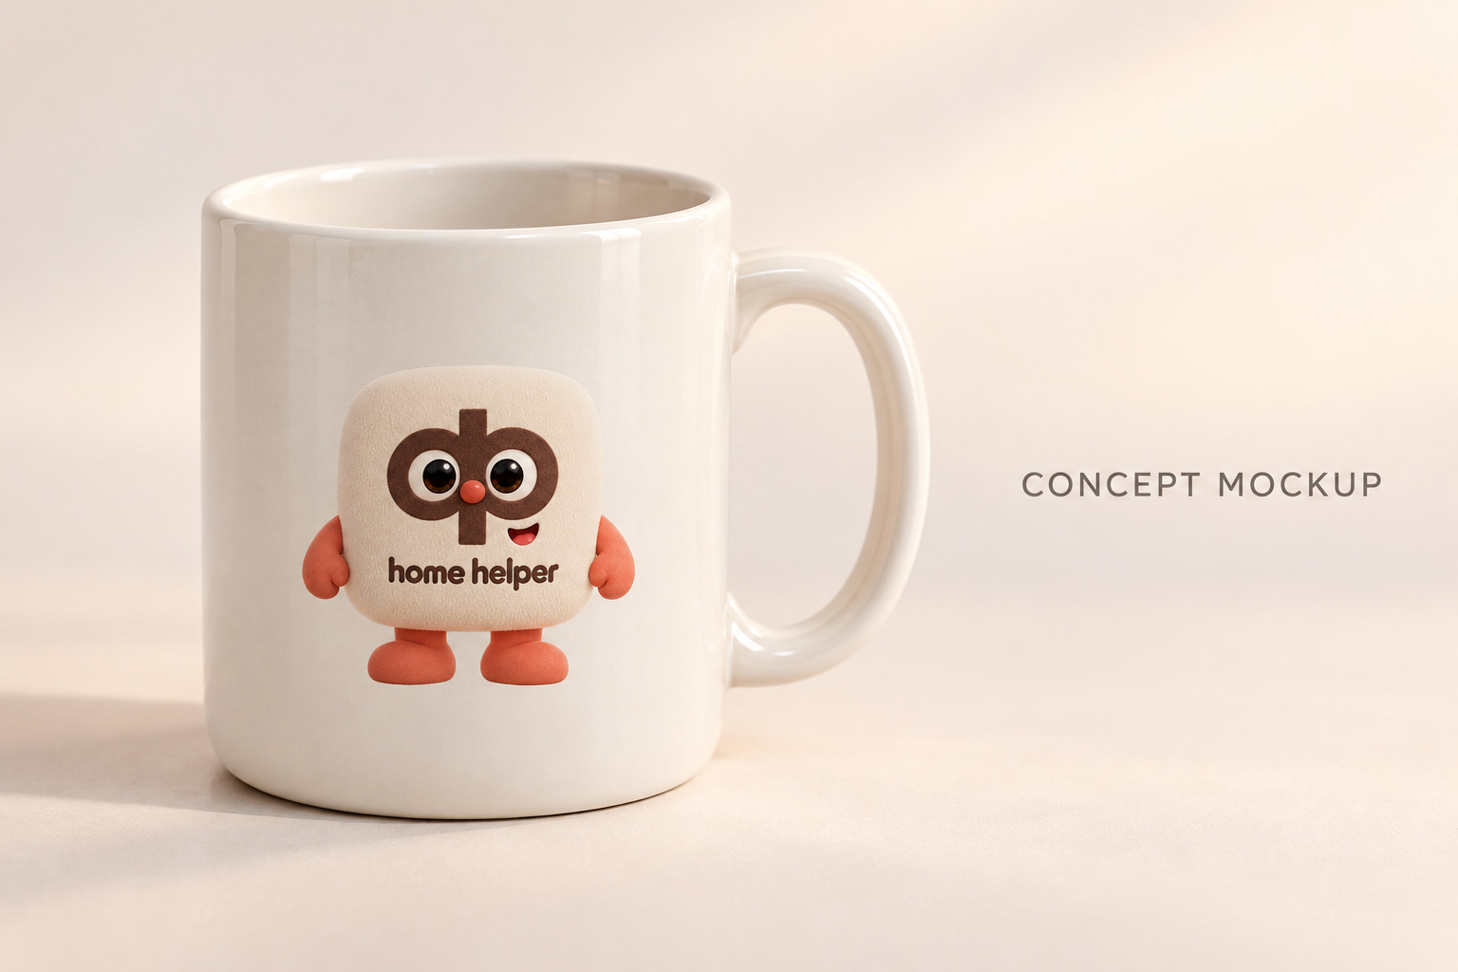
QLB
01 BRAND & PARTNERSHIP
제품마다 이어지는 QLB의 인상
QLB의 로고와 캐릭터는 의류, 가방, 생활용품, 인쇄물과 놀이 제품에 연결해 전개할 수 있습니다. 제품의 소재와 쓰임은 달라도, 원형과 표시 기준을 지켜 같은 브랜드의 인상이 이어지도록 설계합니다.
기존 의류·가방·생활용품 적용 시안
QLB / PARTNERSHIP & MANUFACTURING
03
Notes:
A006 헨리넥 티셔츠
원본 이미지 C:/Users/jwd-platform-31/Documents/ChatGPT/게임/deliverables/QLB-PARTNER-2027-LOOKBOOK-v001/originals/A006-model.png
동일성 기준 C:/Users/jwd-platform-31/Documents/ChatGPT/게임/deliverables/QLB-PARTNER-2027-LOOKBOOK-v001/originals/A006-model.png
B026 슈즈룸 더플
원본 이미지 C:/Users/jwd-platform-31/Documents/ChatGPT/게임/deliverables/QLB-PARTNER-2027-LOOKBOOK-v001/originals/B026-model.png
동일성 기준 C:/Users/jwd-platform-31/Documents/ChatGPT/게임/deliverables/QLB-PARTNER-2027-LOOKBOOK-v001/originals/B026-model.png
I13-01 머그 외관
원본 이미지 C:/Users/jwd-platform-31/Documents/ChatGPT/게임/deliverables/QLB-45-CLASS-MEDIA/class-21/P1-home_helper-mug-exterior-candidate-v001.png
동일성 기준 C:/Users/jwd-platform-31/Documents/ChatGPT/게임/deliverables/QLB-45-CLASS-MEDIA/class-21/P1-home_helper-mug-exterior-candidate-v001.png

Slide 4
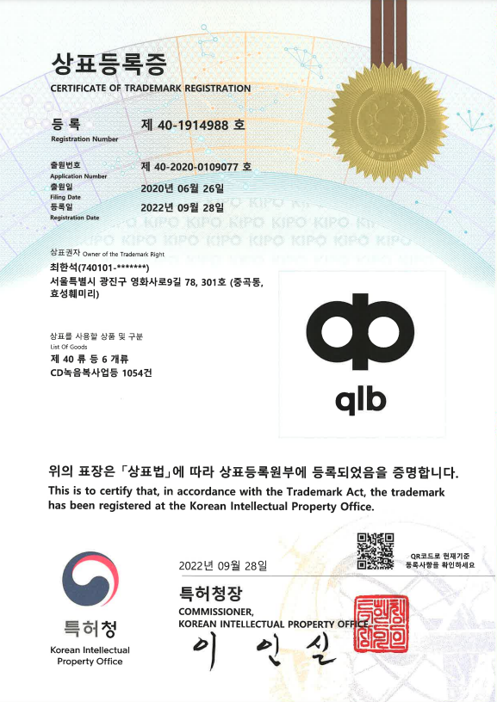


QLB
01 BRAND & PARTNERSHIP
3,118개 지정항목의 전개 기반
상표등록 3,118건
등록상표의 지정상품·서비스 기재 항목 합계 기준
1,054 + 933 + 1,131 = 3,118
세 등록증에 기재된 지정항목을 바탕으로 제품과 서비스의 전개 가능성을 검토합니다. 귀사의 품목과 적용 방식은 해당 지정항목을 대조해 구체적으로 협의합니다.
등록증 원문 36–38쪽
QLB / PARTNERSHIP & MANUFACTURING
04
Notes:
T01 상표등록증 40-1914988
원본 이미지 C:/Users/jwd-platform-31/Documents/ChatGPT/큐엘비가이드북/참고자산/T01_상표등록증_40-1914988.png
동일성 기준 C:/Users/jwd-platform-31/Documents/ChatGPT/큐엘비가이드북/참고자산/T01_상표등록증_40-1914988.png
PPT C:\Users\jwd-platform-31\Desktop\게임\qlb\qlb\제조사설명용.pptx
Slide 2
Media ppt/media/image3.png
T02 상표등록증 40-1914989
원본 이미지 C:/Users/jwd-platform-31/Documents/ChatGPT/큐엘비가이드북/참고자산/T02_상표등록증_40-1914989.png
동일성 기준 C:/Users/jwd-platform-31/Documents/ChatGPT/큐엘비가이드북/참고자산/T02_상표등록증_40-1914989.png
PPT C:\Users\jwd-platform-31\Desktop\게임\qlb\qlb\제조사설명용.pptx
Slide 2
Media ppt/media/image4.png
T03 상표등록증 40-1914990
원본 이미지 C:/Users/jwd-platform-31/Documents/ChatGPT/큐엘비가이드북/참고자산/T03_상표등록증_40-1914990.png
동일성 기준 C:/Users/jwd-platform-31/Documents/ChatGPT/큐엘비가이드북/참고자산/T03_상표등록증_40-1914990.png
PPT C:\Users\jwd-platform-31\Desktop\게임\qlb\qlb\제조사설명용.pptx
Slide 2
Media ppt/media/image5.png

Slide 5
QLB
01 BRAND & PARTNERSHIP
귀사의 제품에서 시작하는 협업
귀사의 제품과 제조 기술에 QLB의 로고·캐릭터를 연결합니다. 제품 적용안과 샘플을 함께 살펴보고 생산 조건을 구체화합니다.
제조사가 제안하는 것
QLB가 함께 검토하는 것
제품군과 사용 고객
소재·구조·가공 방식
생산 가능한 수량과 일정
로고·캐릭터 원본
브랜드와 표시 기준
품목·매체의 활용 범위
하나의 제품 적용안으로
표시 위치 · 실제 크기 · 소재 · 공정
1
2
3
4
제품 선택
도안 정리
샘플 확인
조건 협의
제안 품목과 원본
위치와 표시 크기
형태·색·재현
수량·일정·범위
협의 기록 / 제품 도안 → 제작 사양 → 샘플 확인본 → 생산 조건
QLB / PARTNERSHIP & MANUFACTURING
05

Slide 6
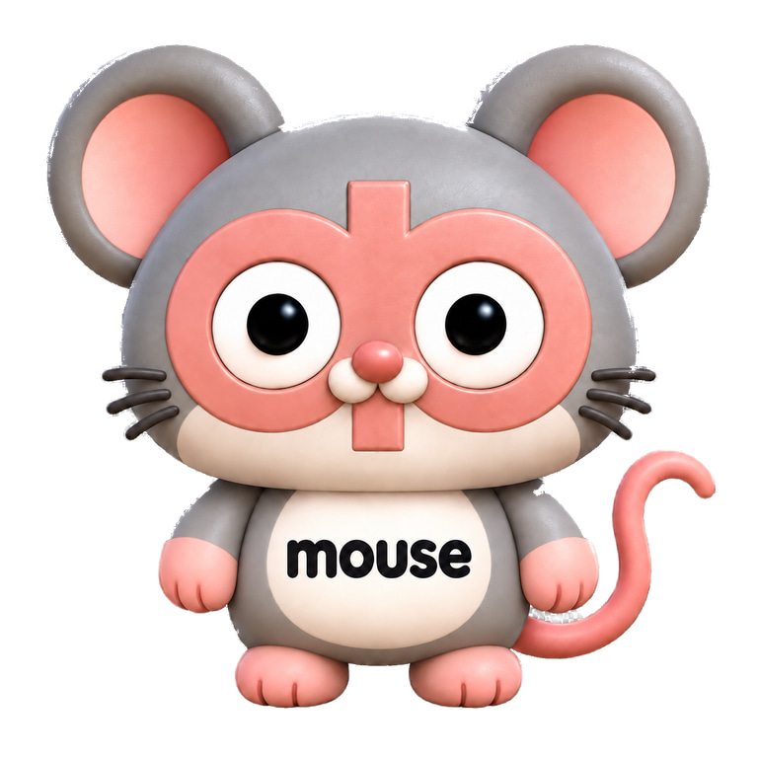


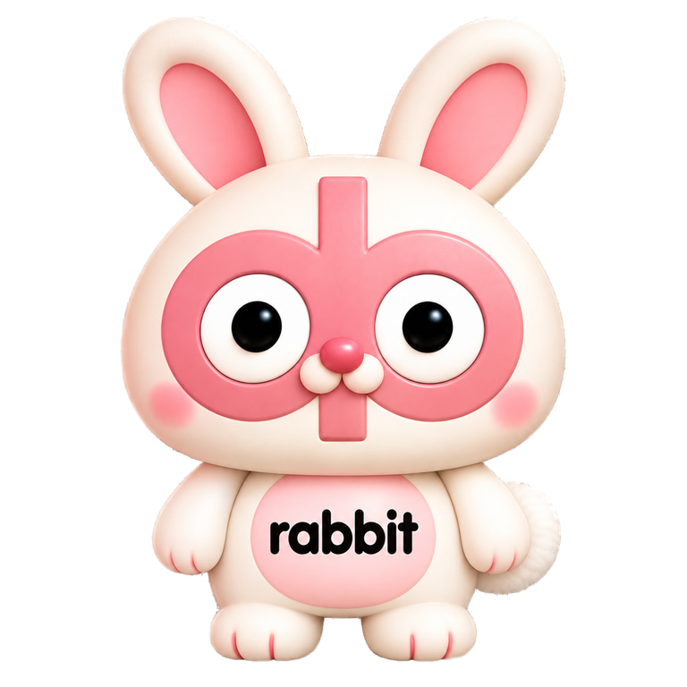


QLB
01 BRAND & PARTNERSHIP
대표 동물 캐릭터 6종
제품에 적용할 때에도 종의 특징, 얼굴과 영문명을 같은 원본으로 유지합니다.
쥐 / mouse
소 / bull
호랑이 / tiger
토끼 / rabbit
용 / dragon
뱀 / snake
001–006 / 기존 동물 원본을 기준으로 동일 종 매칭
QLB / PARTNERSHIP & MANUFACTURING
06
Notes:
C001 쥐 / mouse
원본 이미지 C:/Users/jwd-platform-31/Documents/ChatGPT/게임/web/universe/art-transparent-v1/character-0.png
동일성 기준 C:/Users/jwd-platform-31/Documents/ChatGPT/게임/deliverables/QLB-200-PNG/animals/001_mouse.png
C002 소 / bull
원본 이미지 C:/Users/jwd-platform-31/Documents/ChatGPT/게임/web/universe/art-transparent-v1/character-1.png
동일성 기준 C:/Users/jwd-platform-31/Documents/ChatGPT/게임/deliverables/QLB-200-PNG/animals/002_bull.png
C003 호랑이 / tiger
원본 이미지 C:/Users/jwd-platform-31/Documents/ChatGPT/게임/web/universe/art-transparent-v1/character-2.png
동일성 기준 C:/Users/jwd-platform-31/Documents/ChatGPT/게임/deliverables/QLB-200-PNG/animals/003_tiger.png
C004 토끼 / rabbit
원본 이미지 C:/Users/jwd-platform-31/Documents/ChatGPT/게임/web/universe/art-transparent-v1/character-3.png
동일성 기준 C:/Users/jwd-platform-31/Documents/ChatGPT/게임/deliverables/QLB-200-PNG/animals/004_rabbit.png
C005 용 / dragon
원본 이미지 C:/Users/jwd-platform-31/Documents/ChatGPT/게임/web/universe/art-transparent-v1/character-4.png
동일성 기준 C:/Users/jwd-platform-31/Documents/ChatGPT/게임/deliverables/QLB-200-PNG/animals/005_dragon.png
C006 뱀 / snake
원본 이미지 C:/Users/jwd-platform-31/Documents/ChatGPT/게임/web/universe/art-transparent-v1/character-5.png
동일성 기준 C:/Users/jwd-platform-31/Documents/ChatGPT/게임/deliverables/QLB-200-PNG/animals/006_snake.png

Slide 7
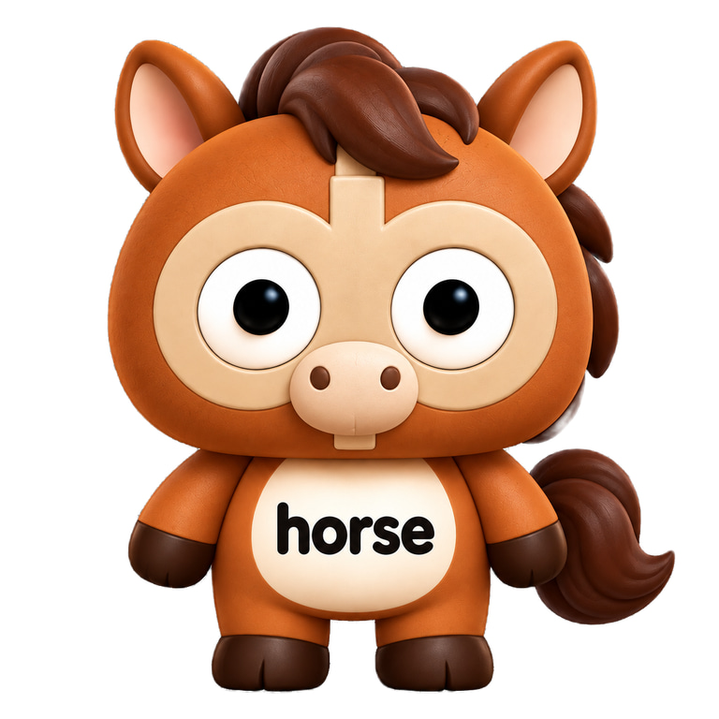
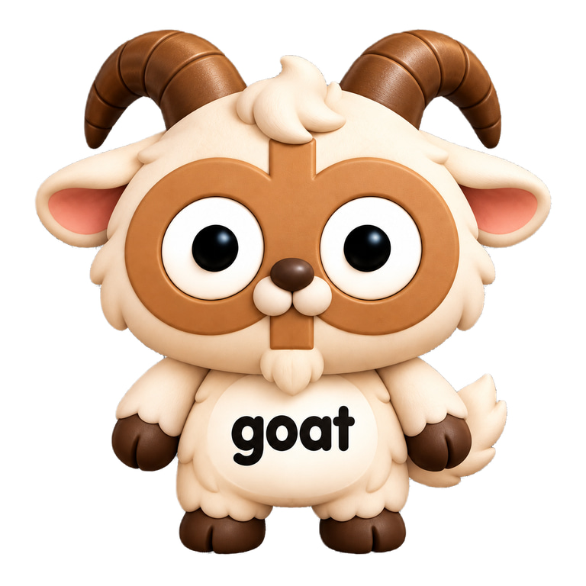

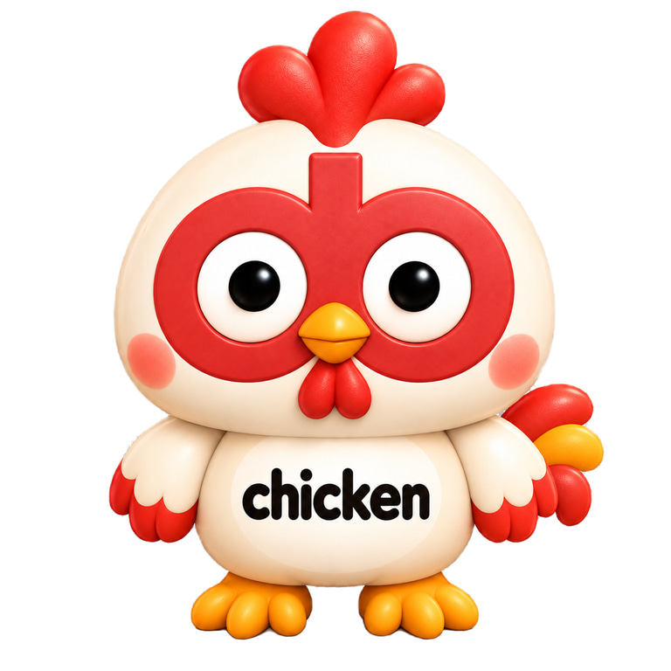

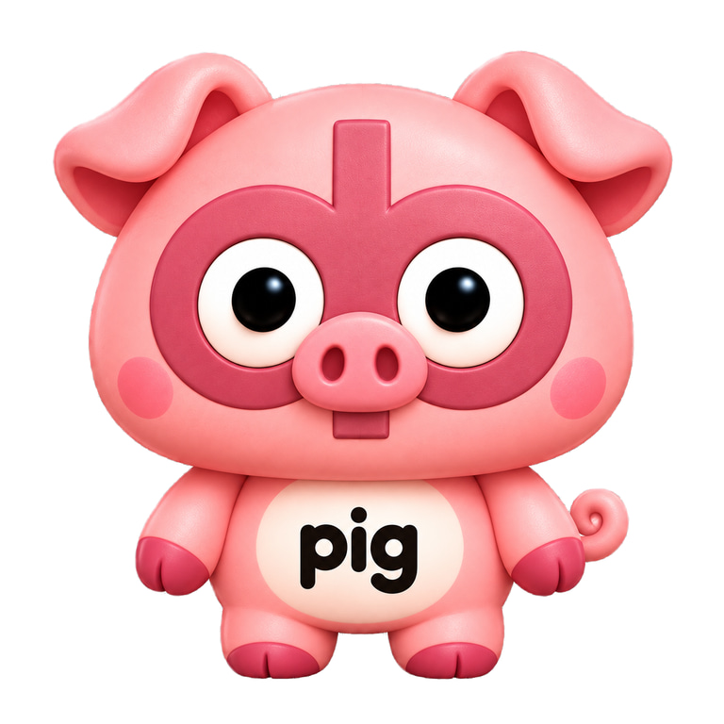
QLB
01 BRAND & PARTNERSHIP
대표 동물과 100종 도감
동물 100종은 별첨 도감에서 원본 번호로 찾을 수 있습니다. 제품의 대상과 분위기에 맞는 캐릭터를 선택해 주세요.
말 / horse
염소 / goat
원숭이 / monkey
닭 / chicken
개 / dog
돼지 / pig
007–012 / 별첨에 동물 100종 수록
QLB / PARTNERSHIP & MANUFACTURING
07
Notes:
C007 말 / horse
원본 이미지 C:/Users/jwd-platform-31/Documents/ChatGPT/게임/web/universe/art-transparent-v1/character-6.png
동일성 기준 C:/Users/jwd-platform-31/Documents/ChatGPT/게임/deliverables/QLB-200-PNG/animals/007_horse.png
C008 염소 / goat
원본 이미지 C:/Users/jwd-platform-31/Documents/ChatGPT/게임/web/universe/art-transparent-v1/character-7.png
동일성 기준 C:/Users/jwd-platform-31/Documents/ChatGPT/게임/deliverables/QLB-200-PNG/animals/008_goat.png
C009 원숭이 / monkey
원본 이미지 C:/Users/jwd-platform-31/Documents/ChatGPT/게임/web/universe/art-transparent-v1/character-8.png
동일성 기준 C:/Users/jwd-platform-31/Documents/ChatGPT/게임/deliverables/QLB-200-PNG/animals/009_monkey.png
C010 닭 / chicken
원본 이미지 C:/Users/jwd-platform-31/Documents/ChatGPT/게임/web/universe/art-transparent-v1/character-9.png
동일성 기준 C:/Users/jwd-platform-31/Documents/ChatGPT/게임/deliverables/QLB-200-PNG/animals/010_chicken.png
C011 개 / dog
원본 이미지 C:/Users/jwd-platform-31/Documents/ChatGPT/게임/web/universe/art-transparent-v1/character-10.png
동일성 기준 C:/Users/jwd-platform-31/Documents/ChatGPT/게임/deliverables/QLB-200-PNG/animals/011_dog.png
C012 돼지 / pig
원본 이미지 C:/Users/jwd-platform-31/Documents/ChatGPT/게임/web/universe/art-transparent-v1/character-11.png
동일성 기준 C:/Users/jwd-platform-31/Documents/ChatGPT/게임/deliverables/QLB-200-PNG/animals/012_pig.png

Slide 8
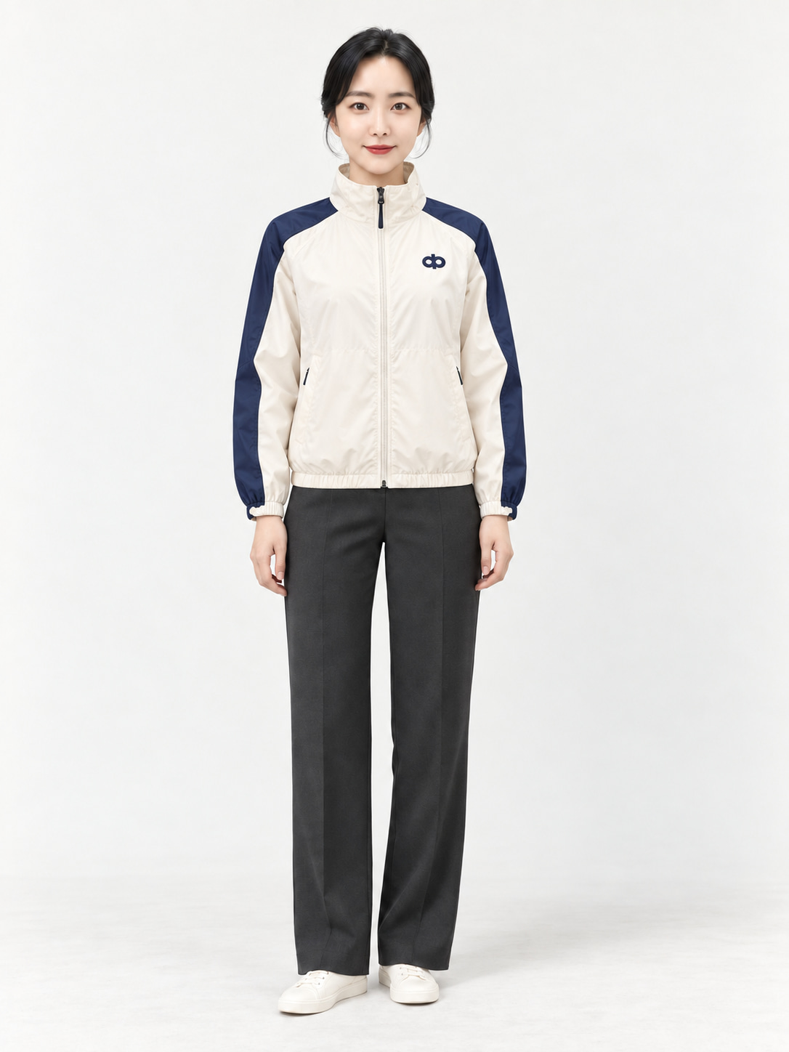
QLB
02 PRODUCT APPLICATIONS
의류와 패션의 착용 모습
기본 모델의 착용 모습으로 로고의 위치와 제품의 비례를 비교합니다. 상의와 아우터는 소재, 봉제선과 여밈 구조를 함께 보고 적용 면적을 정합니다.
02 긴소매 폴로
01 헨리넥 티셔츠
03 경량 윈드브레이커
APPLICATION STUDY
기존 콘셉트 시안 / 실제 제조품과 생산 승인 자료는 별도 확인
QLB / PARTNERSHIP & MANUFACTURING
08
Notes:
A006 헨리넥 티셔츠
원본 이미지 C:/Users/jwd-platform-31/Documents/ChatGPT/게임/deliverables/QLB-PARTNER-2027-LOOKBOOK-v001/originals/A006-model.png
동일성 기준 C:/Users/jwd-platform-31/Documents/ChatGPT/게임/deliverables/QLB-PARTNER-2027-LOOKBOOK-v001/originals/A006-model.png
A026 긴소매 폴로
원본 이미지 C:/Users/jwd-platform-31/Documents/ChatGPT/게임/deliverables/QLB-PARTNER-2027-LOOKBOOK-v001/originals/A026-model.png
동일성 기준 C:/Users/jwd-platform-31/Documents/ChatGPT/게임/deliverables/QLB-PARTNER-2027-LOOKBOOK-v001/originals/A026-model.png
A081 경량 윈드브레이커
원본 이미지 C:/Users/jwd-platform-31/Documents/ChatGPT/게임/deliverables/QLB-PARTNER-2027-LOOKBOOK-v001/originals/A081-model.png
동일성 기준 C:/Users/jwd-platform-31/Documents/ChatGPT/게임/deliverables/QLB-PARTNER-2027-LOOKBOOK-v001/originals/A081-model.png

Slide 9
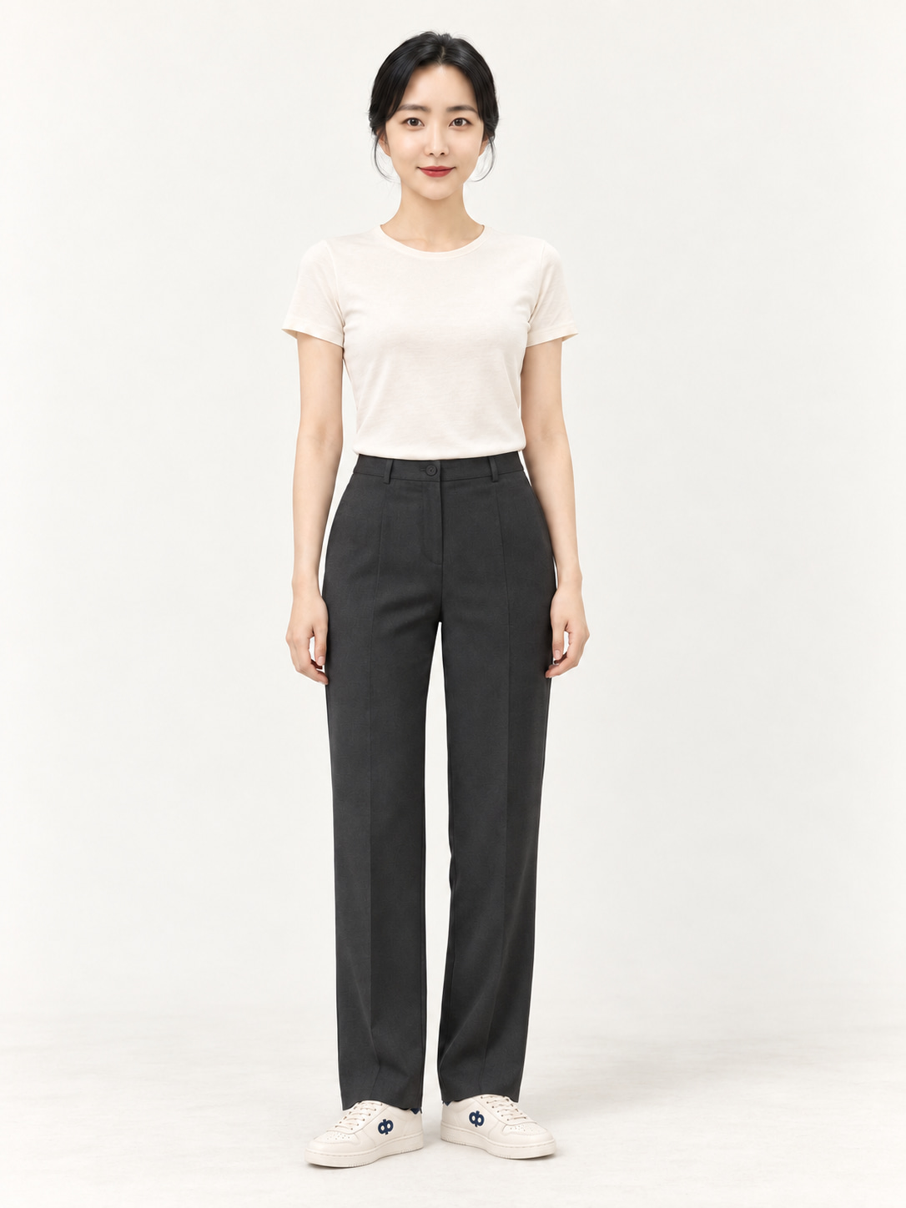
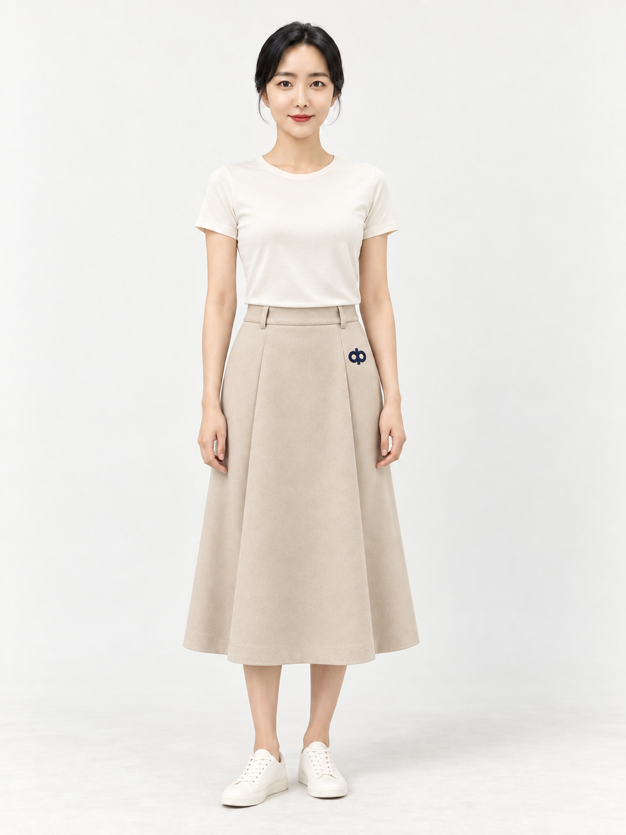
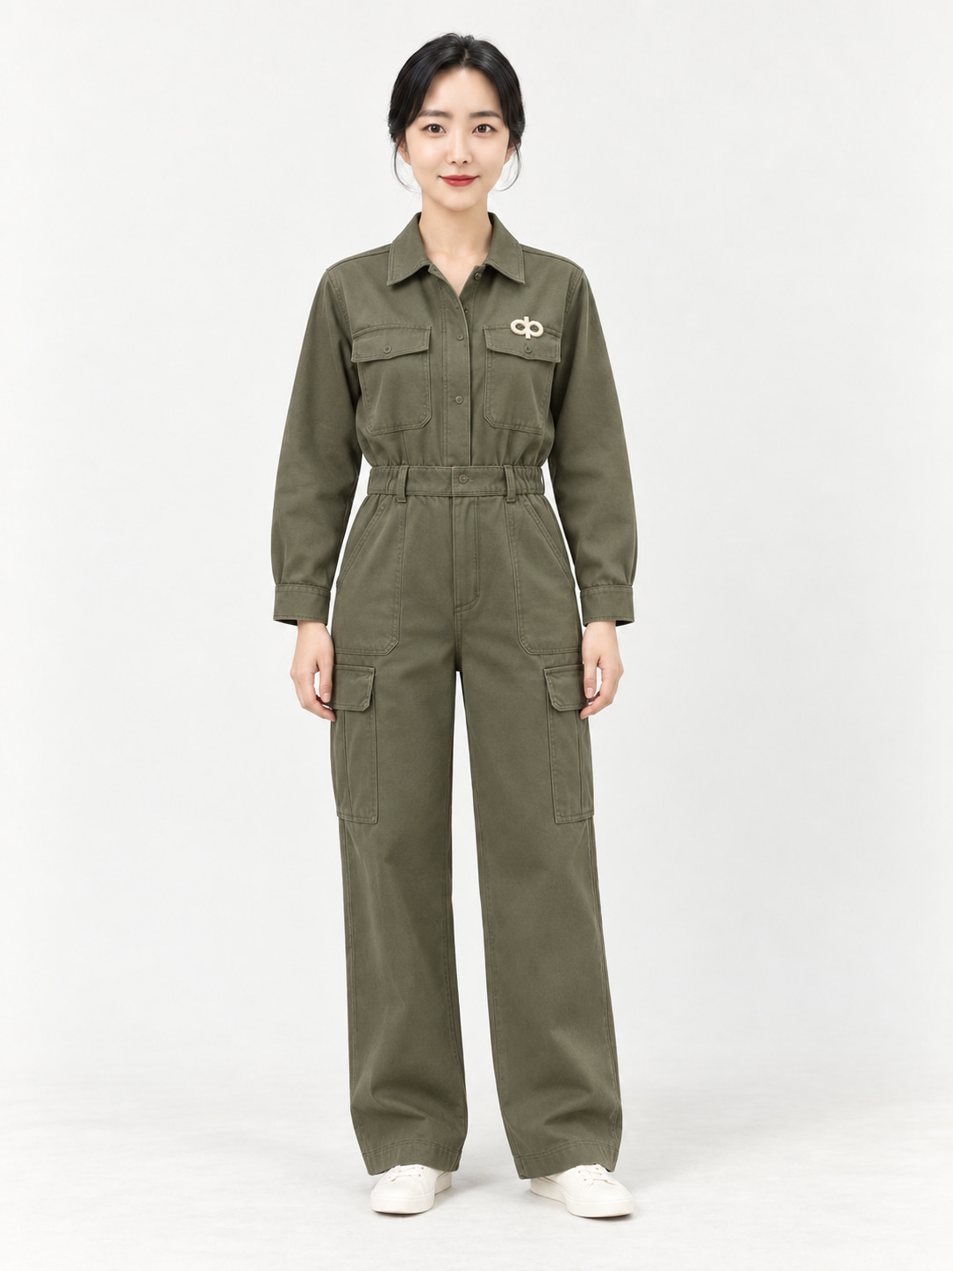
QLB
02 PRODUCT APPLICATIONS
의류를 하나의 컬렉션으로
하의, 커버올과 신발까지 같은 브랜드 기준으로 전개할 수 있습니다. 캐릭터를 크게 표시하는 방식과 로고를 작게 적용하는 방식은 제품의 쓰임에 맞춰 선택합니다.
04 A라인 미디스커트
06 시그니처 레더 로우탑
05 워크 커버올
APPLICATION STUDY
제조 검토 / 소재와 색 / 적용 공정 / 표시 위치 / 세탁 후 재현 / 사이즈 전개
QLB / PARTNERSHIP & MANUFACTURING
09
Notes:
A131 A라인 미디스커트
원본 이미지 C:/Users/jwd-platform-31/Documents/ChatGPT/게임/deliverables/QLB-PARTNER-2027-LOOKBOOK-v001/originals/A131-model.png
동일성 기준 C:/Users/jwd-platform-31/Documents/ChatGPT/게임/deliverables/QLB-PARTNER-2027-LOOKBOOK-v001/originals/A131-model.png
A151 워크 커버올
원본 이미지 C:/Users/jwd-platform-31/Documents/ChatGPT/게임/deliverables/QLB-PARTNER-2027-LOOKBOOK-v001/originals/A151-model.png
동일성 기준 C:/Users/jwd-platform-31/Documents/ChatGPT/게임/deliverables/QLB-PARTNER-2027-LOOKBOOK-v001/originals/A151-model.png
S001 시그니처 레더 로우탑
원본 이미지 C:/Users/jwd-platform-31/Documents/ChatGPT/게임/deliverables/QLB-PARTNER-2027-LOOKBOOK-v001/originals/S001-model.png
동일성 기준 C:/Users/jwd-platform-31/Documents/ChatGPT/게임/deliverables/QLB-PARTNER-2027-LOOKBOOK-v001/originals/S001-model.png

Slide 10
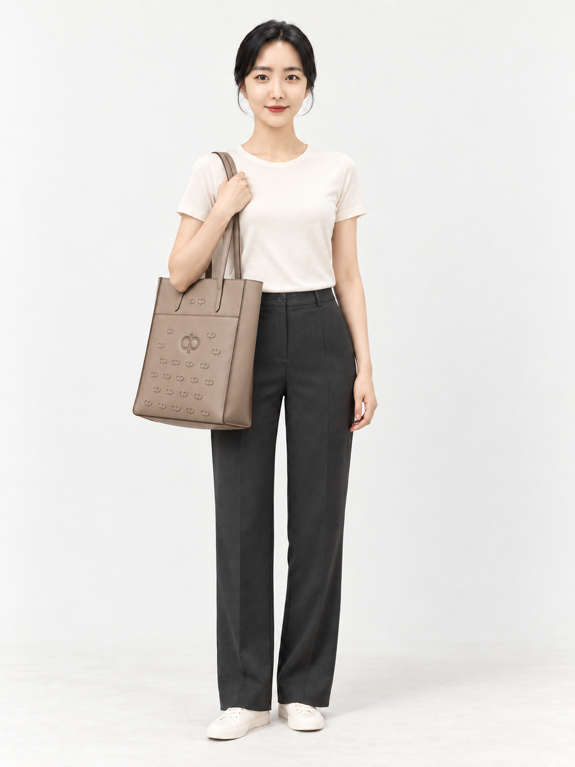
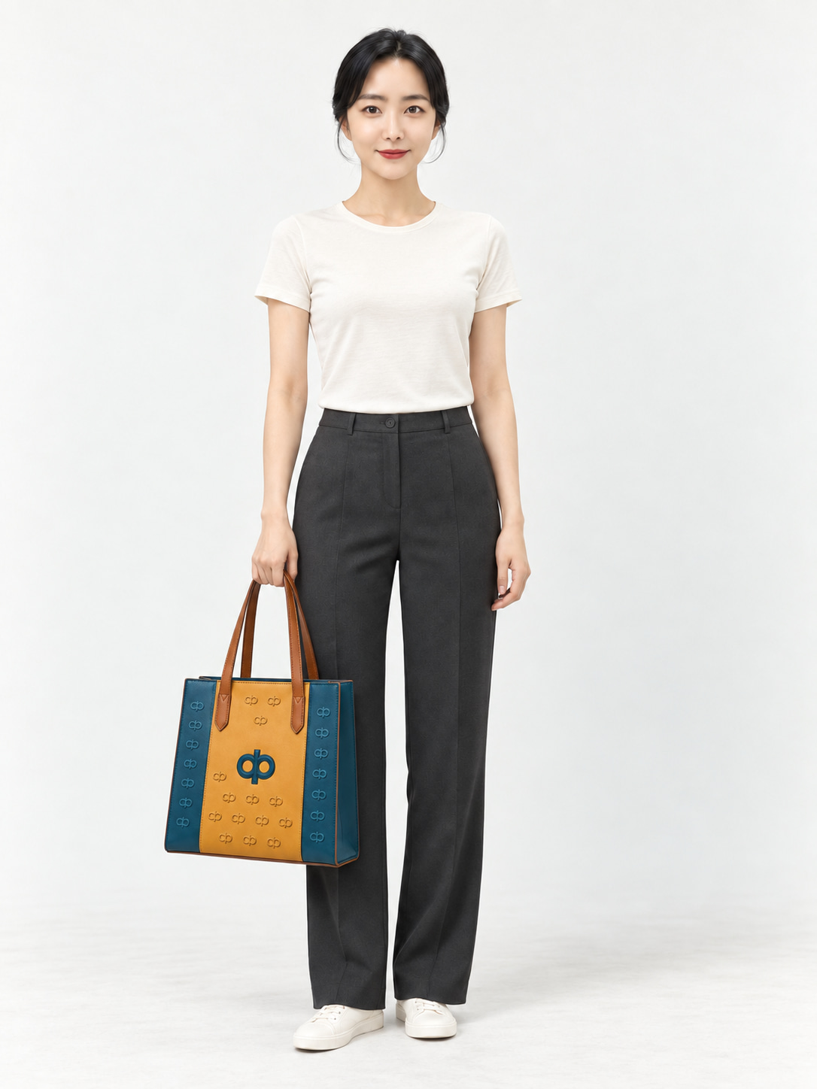
QLB
02 PRODUCT APPLICATIONS
가방을 들었을 때의 크기와 비례
기본 모델이 가방을 든 모습으로 제품의 크기와 인상을 비교합니다. 중앙 로고, 반복 패턴, 손잡이와 스트랩의 관계를 함께 검토해 제품에 맞는 표시 방식을 정합니다.
02 세로 서류 토트
01 슈즈룸 더플
03 블록 토트
APPLICATION STUDY
기존 콘셉트 시안 / 실제 제조품과 생산 승인 자료는 별도 확인
QLB / PARTNERSHIP & MANUFACTURING
10
Notes:
B026 슈즈룸 더플
원본 이미지 C:/Users/jwd-platform-31/Documents/ChatGPT/게임/deliverables/QLB-PARTNER-2027-LOOKBOOK-v001/originals/B026-model.png
동일성 기준 C:/Users/jwd-platform-31/Documents/ChatGPT/게임/deliverables/QLB-PARTNER-2027-LOOKBOOK-v001/originals/B026-model.png
B051 세로 서류 토트
원본 이미지 C:/Users/jwd-platform-31/Documents/ChatGPT/게임/deliverables/QLB-PARTNER-2027-LOOKBOOK-v001/originals/B051-model.png
동일성 기준 C:/Users/jwd-platform-31/Documents/ChatGPT/게임/deliverables/QLB-PARTNER-2027-LOOKBOOK-v001/originals/B051-model.png
B081 블록 토트
원본 이미지 C:/Users/jwd-platform-31/Documents/ChatGPT/게임/deliverables/QLB-PARTNER-2027-LOOKBOOK-v001/originals/B081-model.png
동일성 기준 C:/Users/jwd-platform-31/Documents/ChatGPT/게임/deliverables/QLB-PARTNER-2027-LOOKBOOK-v001/originals/B081-model.png

Slide 11
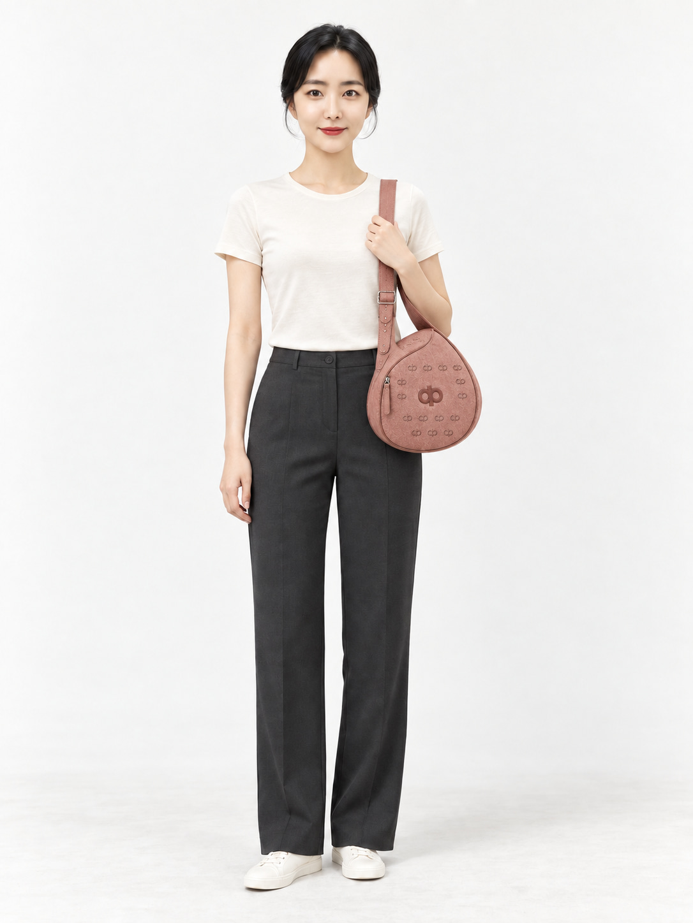
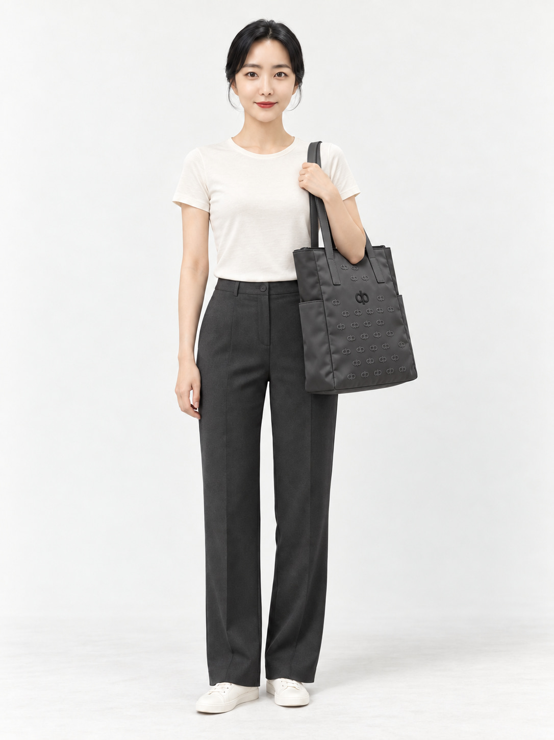
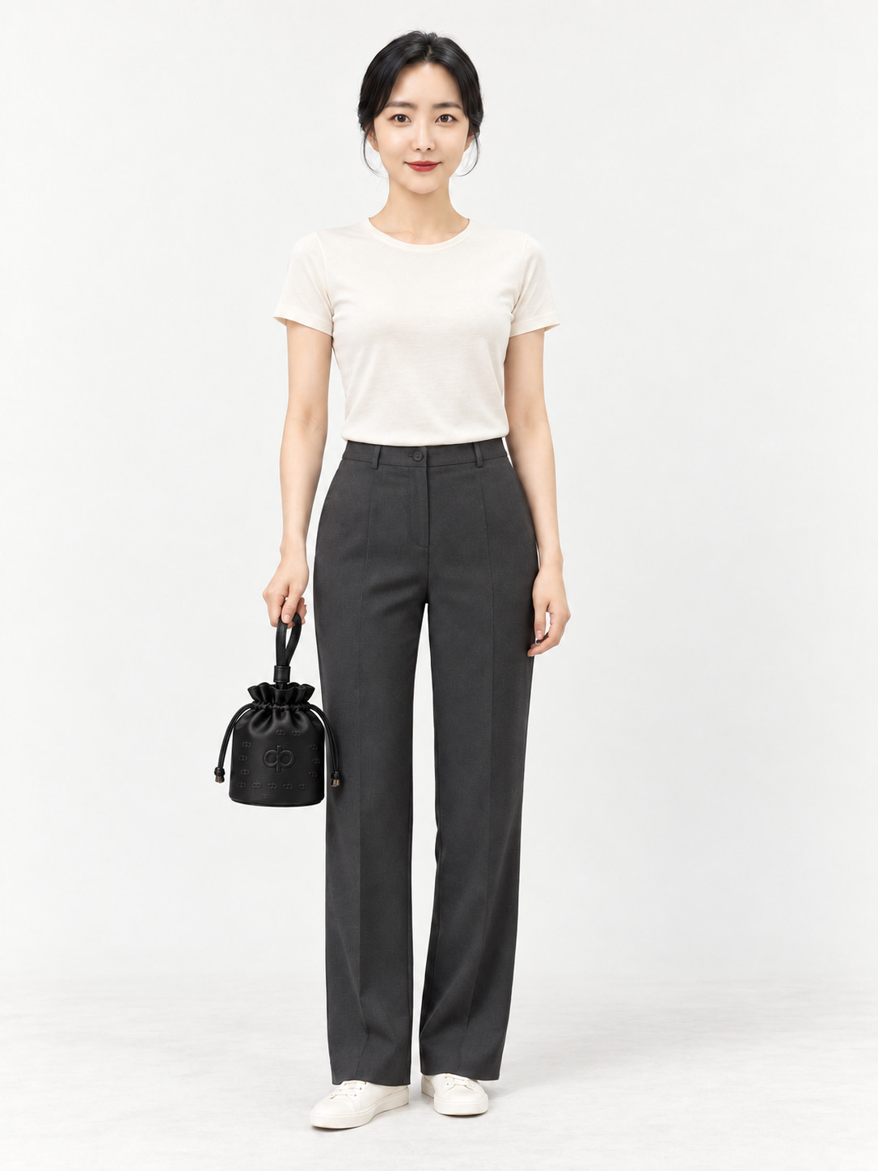
QLB
02 PRODUCT APPLICATIONS
작은 소품까지 이어지는 구성
가방과 작은 소품은 크기가 달라도 같은 로고의 구조를 유지해야 합니다. 포켓, 지퍼와 제품 가장자리에 걸리지 않도록 표시 면적과 간격을 제품별로 정합니다.
04 라이트 탑지퍼 토트
06 슬링 파우치
05 소형 파우치 적용 시안
APPLICATION STUDY
제조 검토 / 패널과 봉제선 / 로고 크기 / 패턴 수와 간격 / 스트랩 / 포장
QLB / PARTNERSHIP & MANUFACTURING
11
Notes:
B101 라이트 탑지퍼 토트
원본 이미지 C:/Users/jwd-platform-31/Documents/ChatGPT/게임/deliverables/QLB-PARTNER-2027-LOOKBOOK-v001/originals/B101-model.png
동일성 기준 C:/Users/jwd-platform-31/Documents/ChatGPT/게임/deliverables/QLB-PARTNER-2027-LOOKBOOK-v001/originals/B101-model.png
B012 튜브 파우치
원본 이미지 C:/Users/jwd-platform-31/Documents/ChatGPT/게임/deliverables/QLB-PARTNER-2027-LOOKBOOK-v001/originals/B012-model.png
동일성 기준 C:/Users/jwd-platform-31/Documents/ChatGPT/게임/deliverables/QLB-PARTNER-2027-LOOKBOOK-v001/originals/B012-model.png
B019 슬링 파우치
원본 이미지 C:/Users/jwd-platform-31/Documents/ChatGPT/게임/deliverables/QLB-PARTNER-2027-LOOKBOOK-v001/originals/B019-model.png
동일성 기준 C:/Users/jwd-platform-31/Documents/ChatGPT/게임/deliverables/QLB-PARTNER-2027-LOOKBOOK-v001/originals/B019-model.png

Slide 12
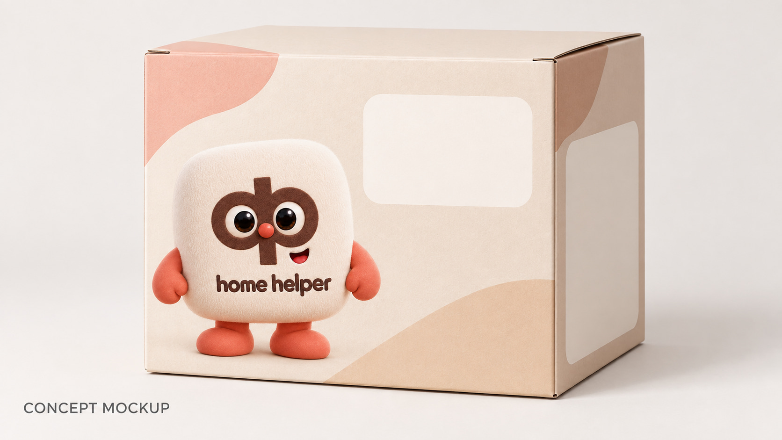
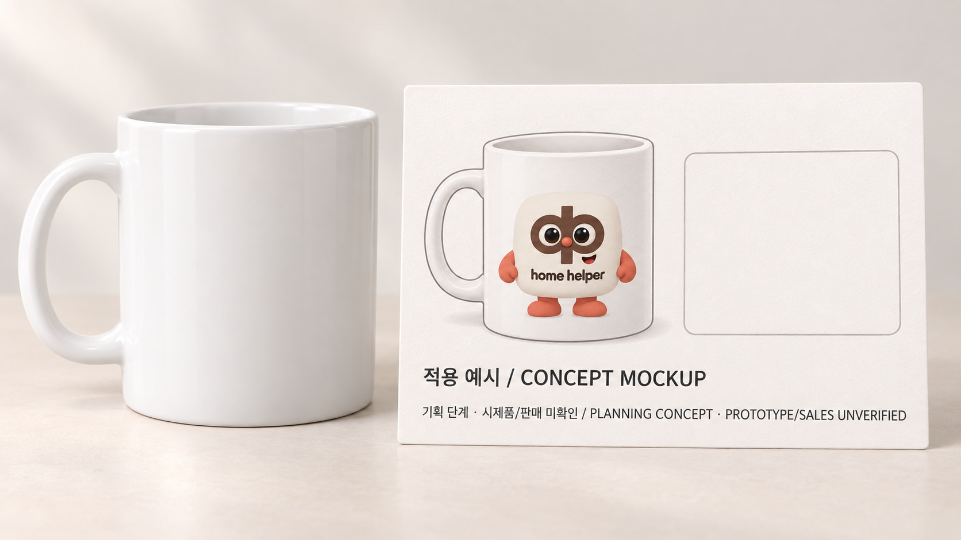
QLB
02 PRODUCT APPLICATIONS
생활용품의 제품과 포장
제품 외벽, 개별 상자와 안내 카드에 같은 표현을 연결합니다. 사용 중 보이는 면과 구매 후 확인하는 정보를 나누어 설계하면 제품과 포장이 함께 브랜드를 전달할 수 있습니다.
01 머그 외관
02 개별 포장
03 사용 안내 카드
기존 콘셉트 시안 / 실제 제조품과 생산 승인 자료는 별도 확인
QLB / PARTNERSHIP & MANUFACTURING
12
Notes:
I13-01 머그 외관
원본 이미지 C:/Users/jwd-platform-31/Documents/ChatGPT/게임/deliverables/QLB-45-CLASS-MEDIA/class-21/P1-home_helper-mug-exterior-candidate-v001.png
동일성 기준 C:/Users/jwd-platform-31/Documents/ChatGPT/게임/deliverables/QLB-45-CLASS-MEDIA/class-21/P1-home_helper-mug-exterior-candidate-v001.png
I13-02 개별 포장
원본 이미지 C:/Users/jwd-platform-31/Documents/ChatGPT/게임/deliverables/QLB-45-CLASS-MEDIA/class-21/P2-home_helper-individual-box-candidate-v001.png
동일성 기준 C:/Users/jwd-platform-31/Documents/ChatGPT/게임/deliverables/QLB-45-CLASS-MEDIA/class-21/P2-home_helper-individual-box-candidate-v001.png
I13-03 사용 안내 카드
원본 이미지 C:/Users/jwd-platform-31/Documents/ChatGPT/게임/deliverables/QLB-45-CLASS-MEDIA/class-21/P3-home_helper-usage-card-candidate-v001.png
동일성 기준 C:/Users/jwd-platform-31/Documents/ChatGPT/게임/deliverables/QLB-45-CLASS-MEDIA/class-21/P3-home_helper-usage-card-candidate-v001.png

Slide 13

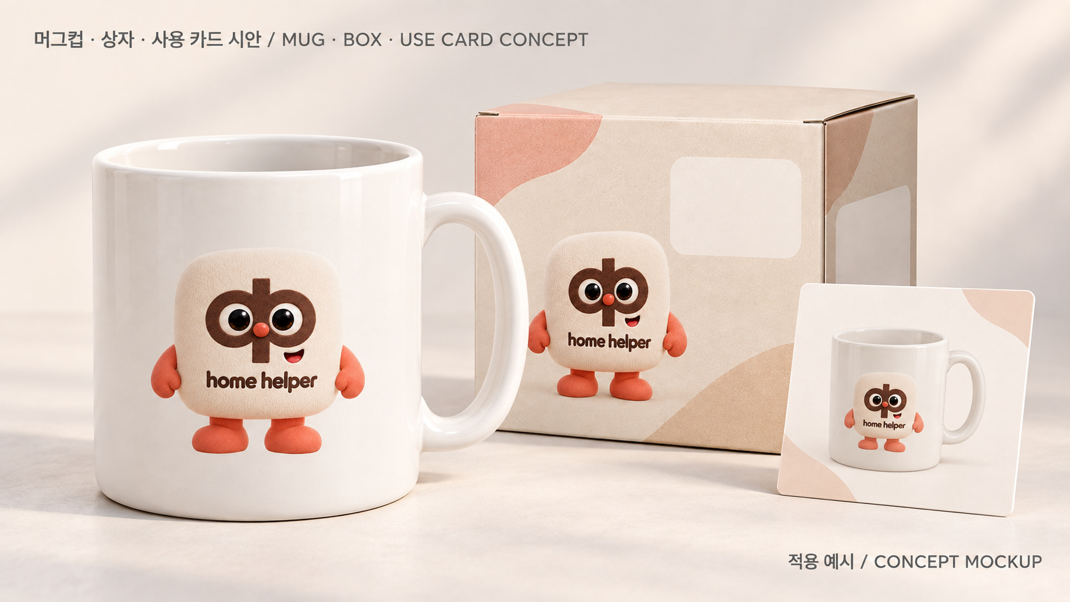
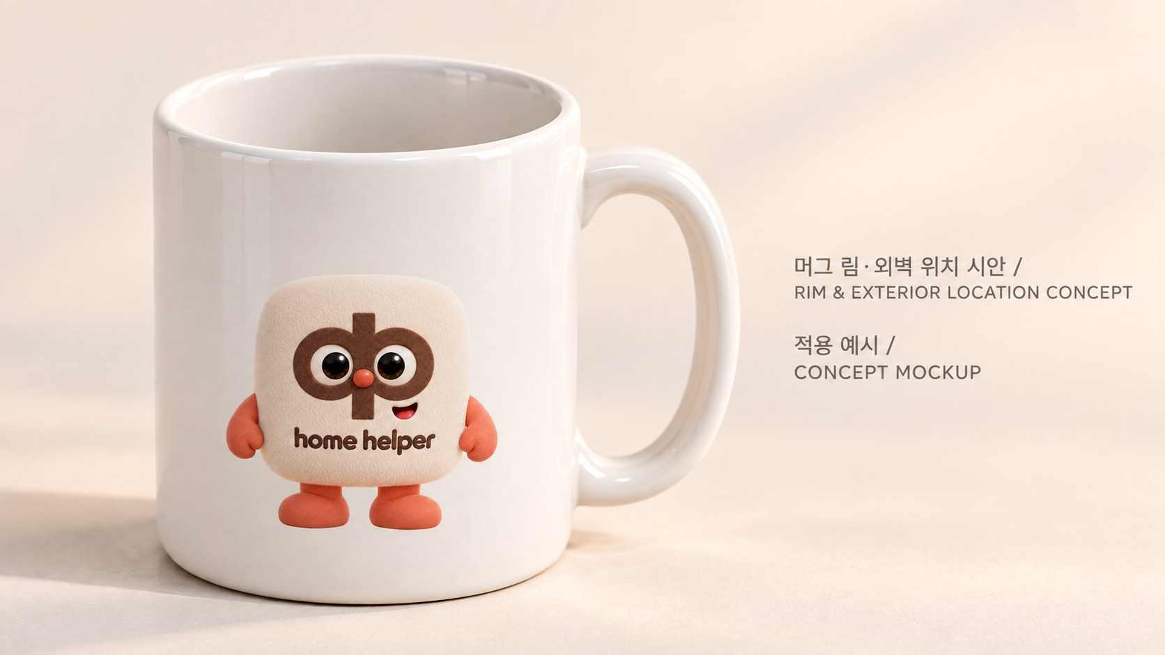
QLB
02 PRODUCT APPLICATIONS
생활 공간 속 사용 장면
제품 단독 모습과 생활 공간 속 모습을 함께 살펴봅니다. 로고와 캐릭터의 위치는 손잡이, 림과 실제 인쇄 가능 면적을 기준으로 조정하고, 사용 안내는 제품에 맞게 작성합니다.
04 생활 공간 속 제품
05 제품과 포장 세트
06 림과 외벽 표시 위치
제조 검토 / 재질과 표면 / 표시 위치 / 인쇄와 전사 / 세척과 내구 / 제품 정보
QLB / PARTNERSHIP & MANUFACTURING
13
Notes:
I13-04 생활 공간 속 제품
원본 이미지 C:/Users/jwd-platform-31/Documents/ChatGPT/게임/deliverables/QLB-45-CLASS-MEDIA/class-21/S01-home_helper-mug-intro-scene-candidate-v001.png
동일성 기준 C:/Users/jwd-platform-31/Documents/ChatGPT/게임/deliverables/QLB-45-CLASS-MEDIA/class-21/S01-home_helper-mug-intro-scene-candidate-v001.png
I13-05 제품과 포장 세트
원본 이미지 C:/Users/jwd-platform-31/Documents/ChatGPT/게임/deliverables/QLB-45-CLASS-MEDIA/class-21/S04-home_helper-mug-box-card-comparison-scene-candidate-v001.png
동일성 기준 C:/Users/jwd-platform-31/Documents/ChatGPT/게임/deliverables/QLB-45-CLASS-MEDIA/class-21/S04-home_helper-mug-box-card-comparison-scene-candidate-v001.png
I13-06 림과 외벽 표시 위치
원본 이미지 C:/Users/jwd-platform-31/Documents/ChatGPT/게임/deliverables/QLB-45-CLASS-MEDIA/class-21/S05-home_helper-rim-exterior-detail-scene-candidate-v001.png
동일성 기준 C:/Users/jwd-platform-31/Documents/ChatGPT/게임/deliverables/QLB-45-CLASS-MEDIA/class-21/S05-home_helper-rim-exterior-detail-scene-candidate-v001.png

Slide 14
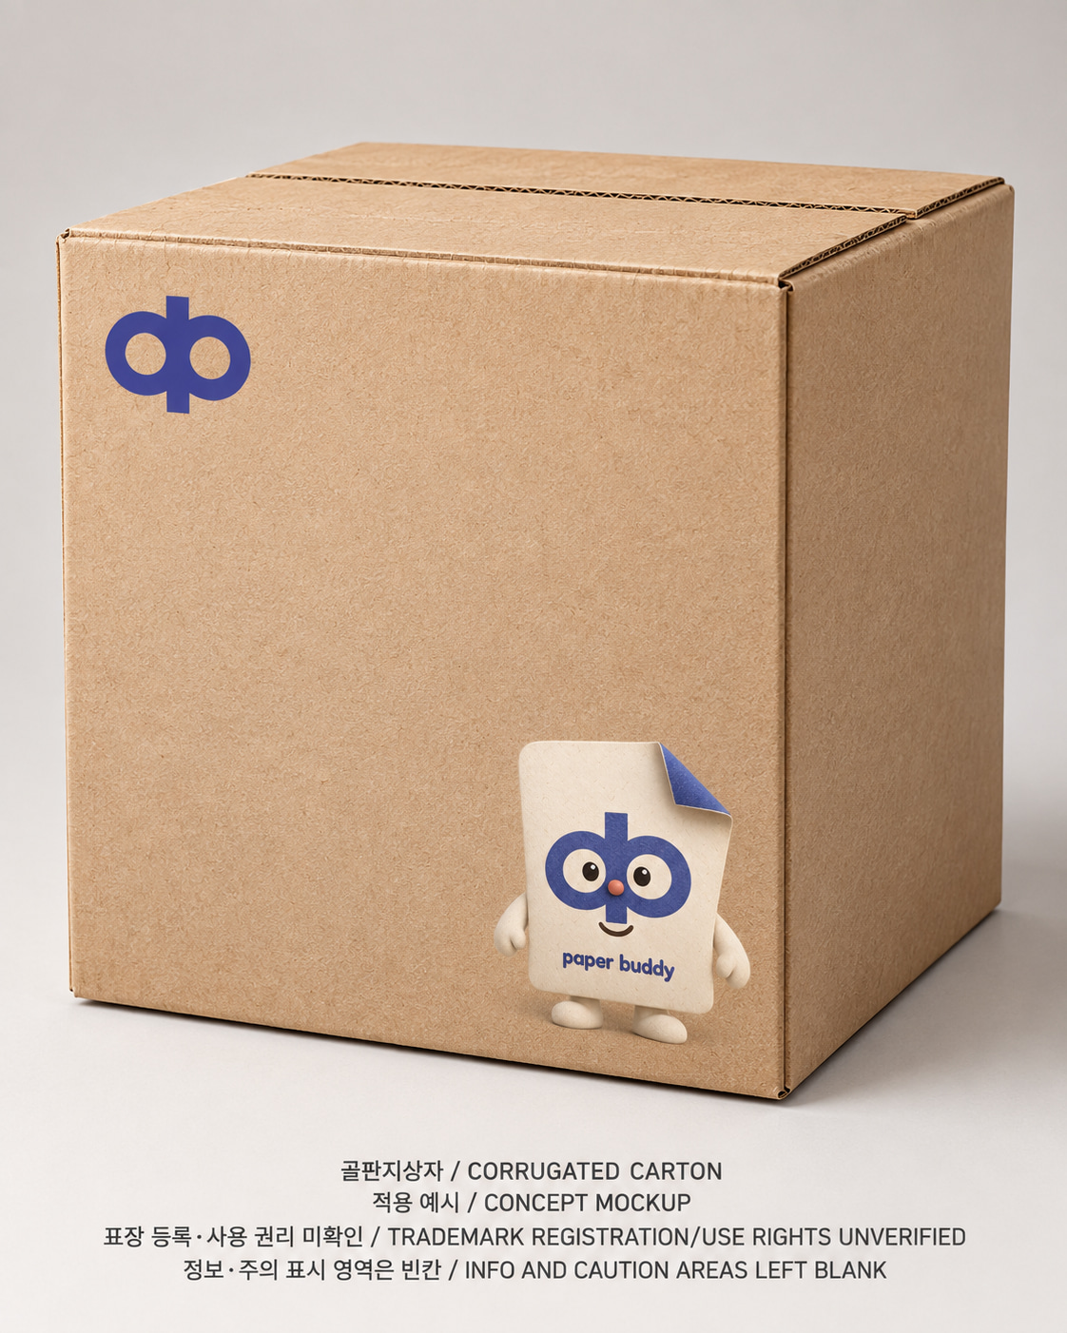
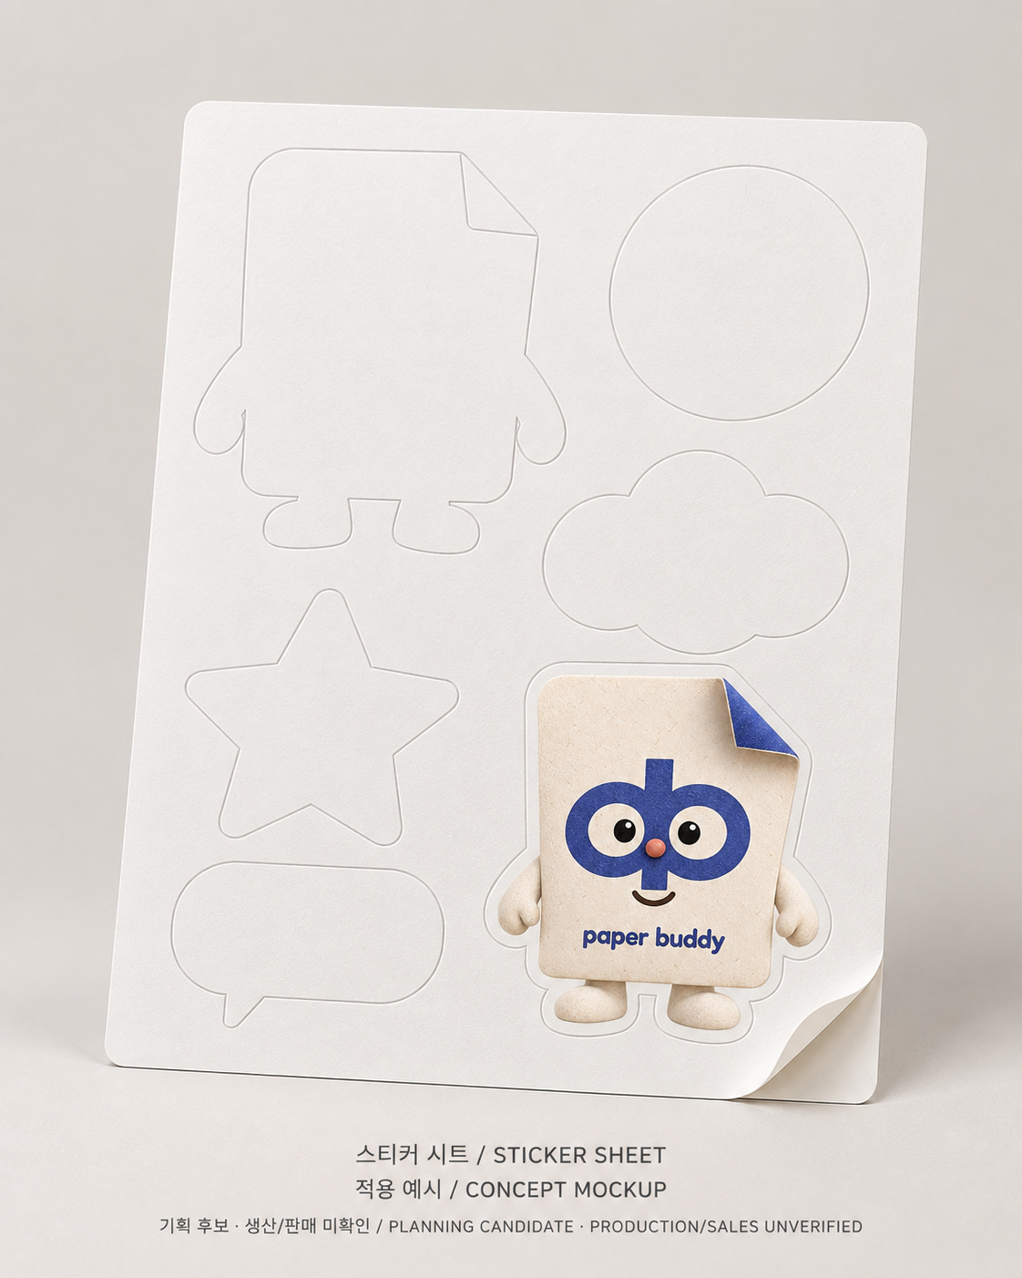
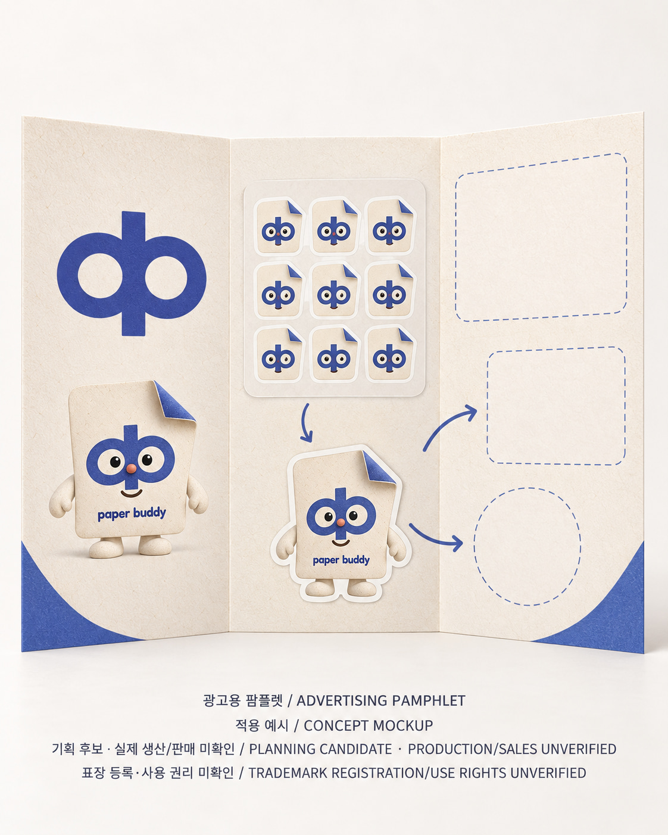
QLB
02 PRODUCT APPLICATIONS
문구와 인쇄 패키지
스티커, 종이 상자와 팸플릿을 같은 시리즈로 구성할 수 있습니다. 인쇄물은 실제 크기에서 이름과 로고가 읽히는지, 접힘과 재단에 중요한 형태가 잘리지 않는지를 확인합니다.
02 종이 상자
01 스티커 시트
03 팸플릿
APPLICATION STUDY
기존 콘셉트 시안 / 실제 제조품과 생산 승인 자료는 별도 확인
QLB / PARTNERSHIP & MANUFACTURING
14
Notes:
I15-01 스티커 시트
원본 이미지 C:/Users/jwd-platform-31/Documents/ChatGPT/게임/deliverables/QLB-B2B-45/class-16/P1-paper_buddy-316-sticker-sheet-candidate-v001.png
동일성 기준 C:/Users/jwd-platform-31/Documents/ChatGPT/게임/deliverables/QLB-B2B-45/class-16/P1-paper_buddy-316-sticker-sheet-candidate-v001.png
I15-02 종이 상자
원본 이미지 C:/Users/jwd-platform-31/Documents/ChatGPT/게임/deliverables/QLB-B2B-45/class-16/P2-paper_buddy-316-cardboard-box-candidate-v001.png
동일성 기준 C:/Users/jwd-platform-31/Documents/ChatGPT/게임/deliverables/QLB-B2B-45/class-16/P2-paper_buddy-316-cardboard-box-candidate-v001.png
I15-03 팸플릿
원본 이미지 C:/Users/jwd-platform-31/Documents/ChatGPT/게임/deliverables/QLB-B2B-45/class-16/P3-paper_buddy-316-pamphlet-candidate-v003.png
동일성 기준 C:/Users/jwd-platform-31/Documents/ChatGPT/게임/deliverables/QLB-B2B-45/class-16/P3-paper_buddy-316-pamphlet-candidate-v003.png

Slide 15
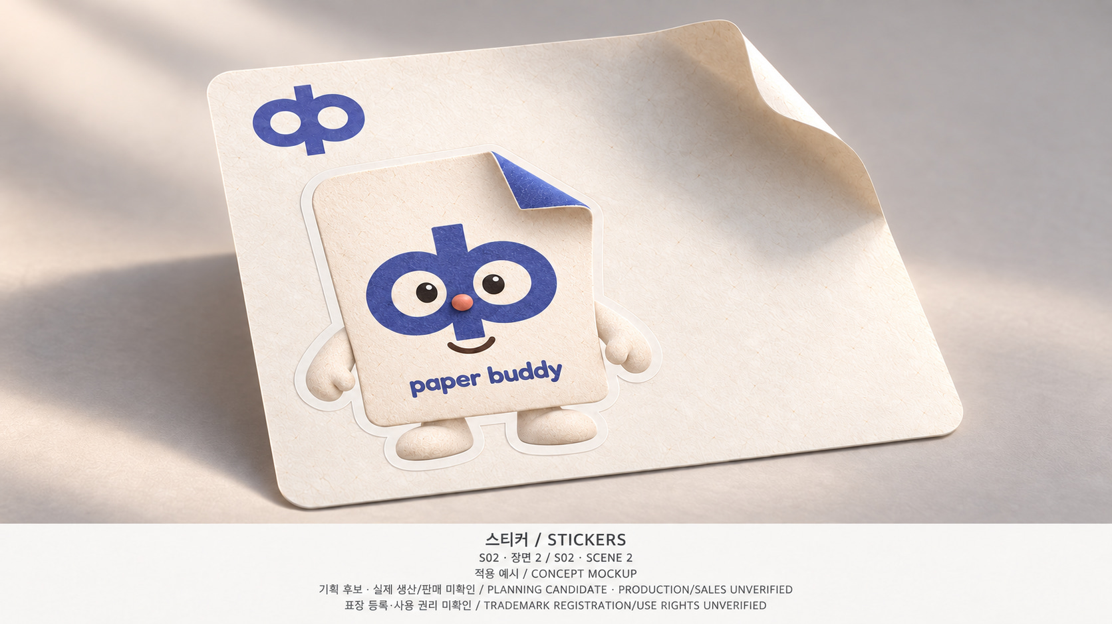
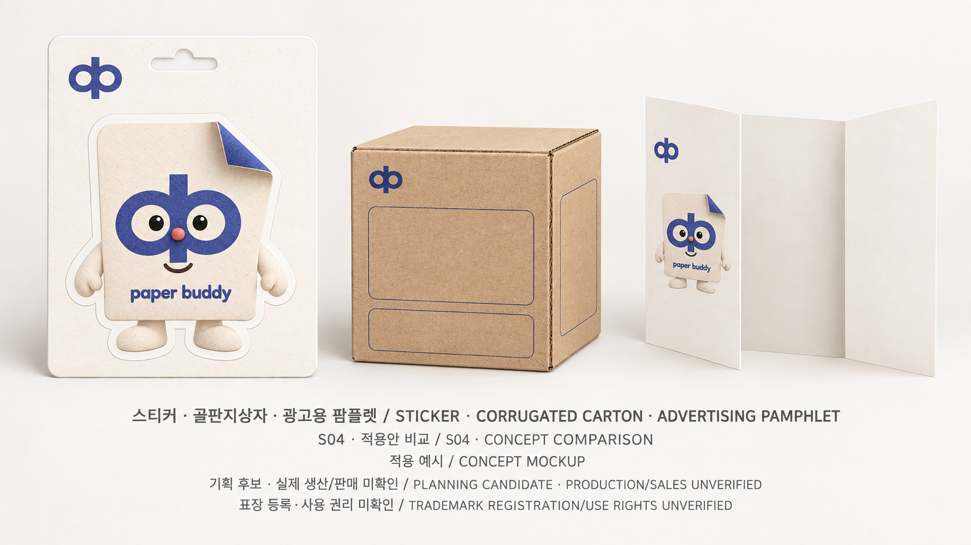
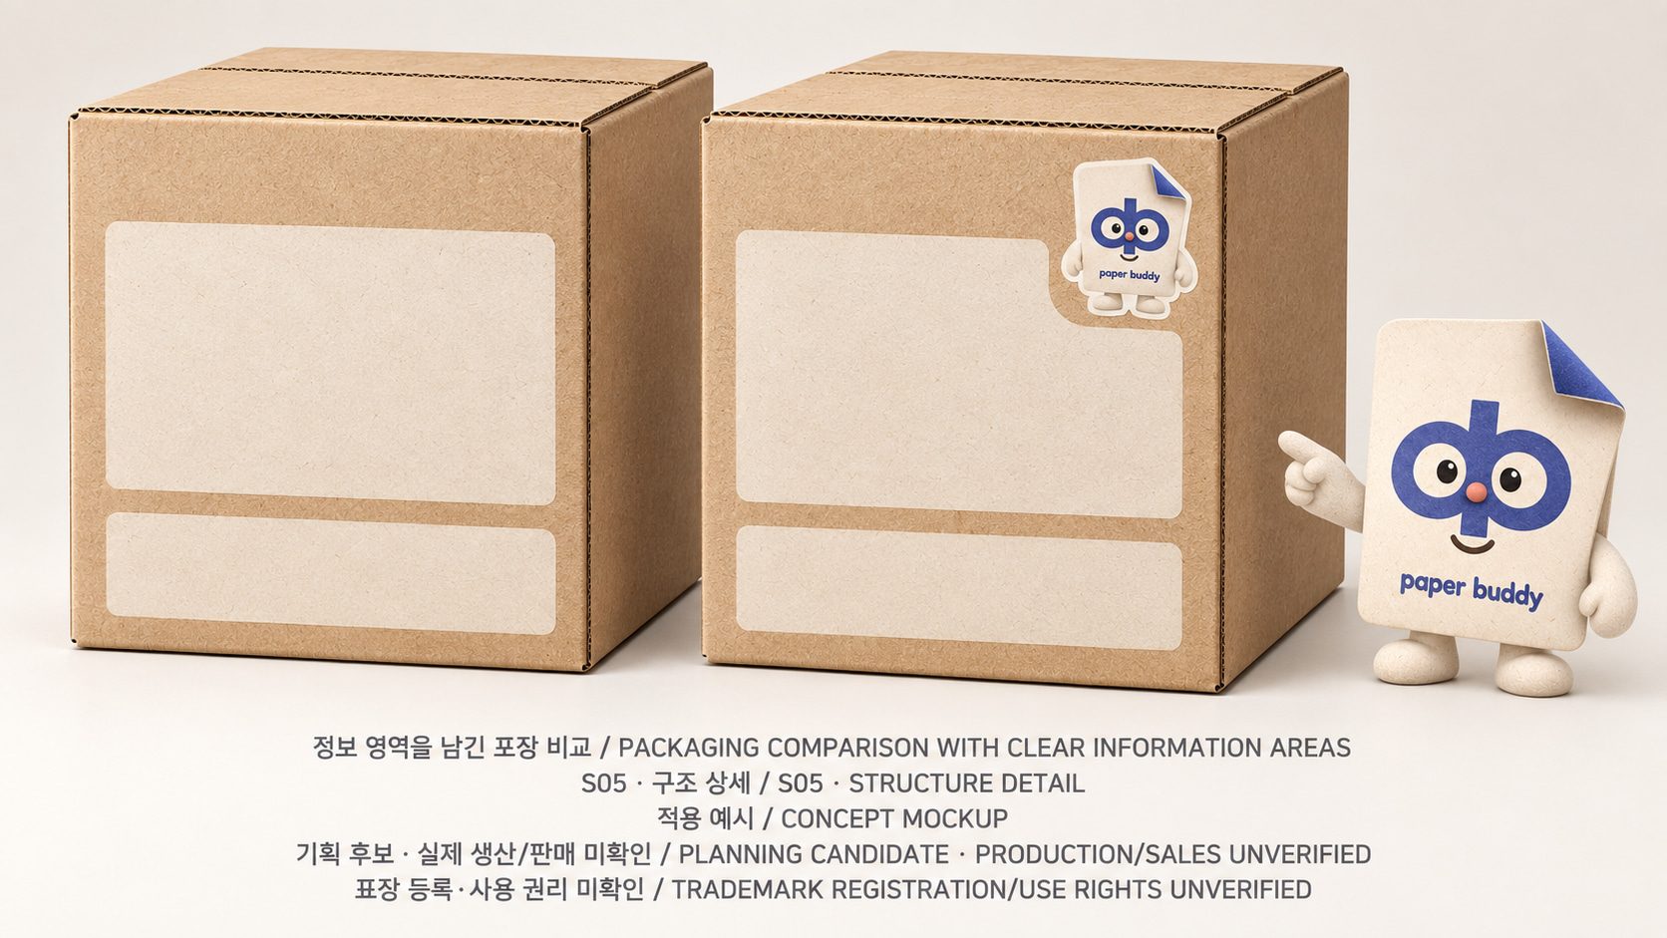
QLB
02 PRODUCT APPLICATIONS
정보를 담을 공간까지 설계
캐릭터를 적용하는 면과 상품 정보를 담는 면을 구분합니다. 스티커와 상자, 안내물을 함께 살펴보고 재질과 인쇄 공정에 맞는 시리즈 구성을 선택합니다.
04 스티커 사용 장면
05 인쇄물의 시리즈 구성
06 정보 영역을 남긴 포장
제조 검토 / 종이와 접착 / 인쇄 색 / 재단과 도무송 / 접힘 / 정보 영역
QLB / PARTNERSHIP & MANUFACTURING
15
Notes:
I15-04 스티커 사용 장면
원본 이미지 C:/Users/jwd-platform-31/Documents/ChatGPT/게임/deliverables/QLB-B2B-45/class-16/S02-paper_buddy-316-unfolding-sheet-candidate-v002.png
동일성 기준 C:/Users/jwd-platform-31/Documents/ChatGPT/게임/deliverables/QLB-B2B-45/class-16/S02-paper_buddy-316-unfolding-sheet-candidate-v002.png
I15-05 인쇄물의 시리즈 구성
원본 이미지 C:/Users/jwd-platform-31/Documents/ChatGPT/게임/deliverables/QLB-B2B-45/class-16/S04-paper_buddy-316-application-comparison-candidate-v001.png
동일성 기준 C:/Users/jwd-platform-31/Documents/ChatGPT/게임/deliverables/QLB-B2B-45/class-16/S04-paper_buddy-316-application-comparison-candidate-v001.png
I15-06 정보 영역을 남긴 포장
원본 이미지 C:/Users/jwd-platform-31/Documents/ChatGPT/게임/deliverables/QLB-B2B-45/class-16/S05-paper_buddy-316-information-area-packaging-comparison-candidate-v001.png
동일성 기준 C:/Users/jwd-platform-31/Documents/ChatGPT/게임/deliverables/QLB-B2B-45/class-16/S05-paper_buddy-316-information-area-packaging-comparison-candidate-v001.png

Slide 16
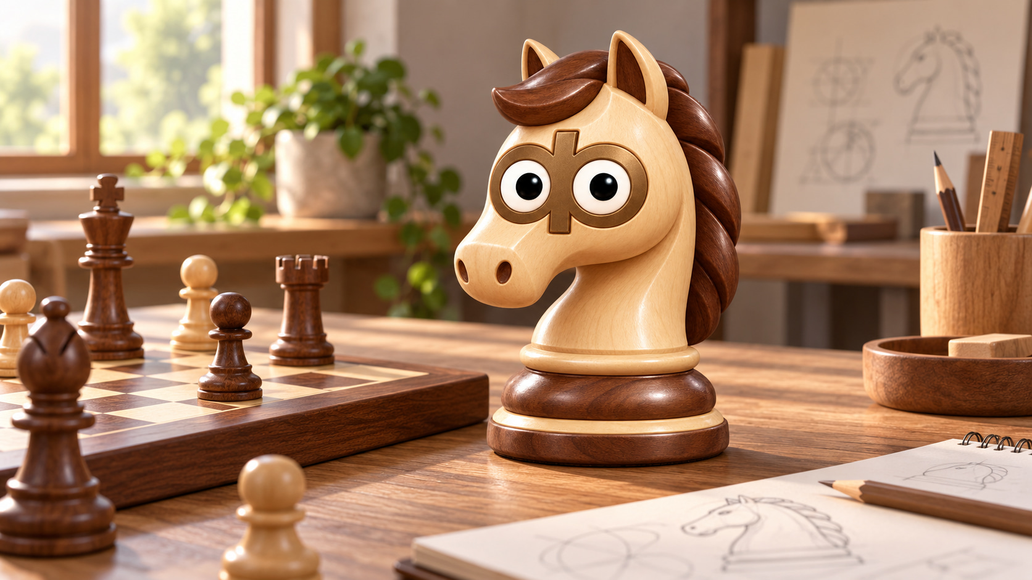
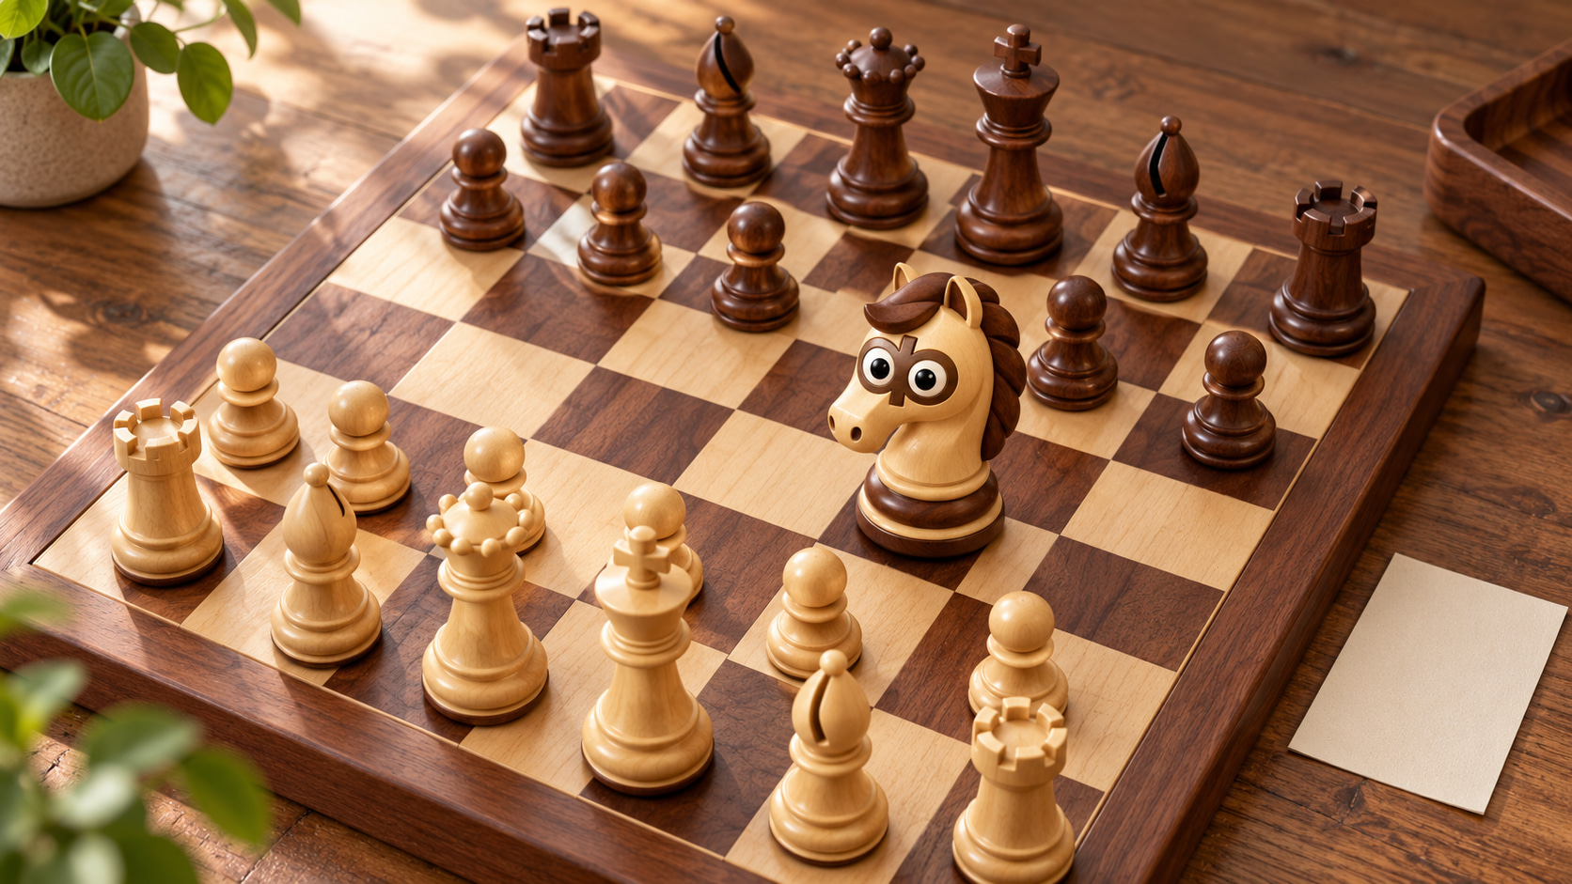
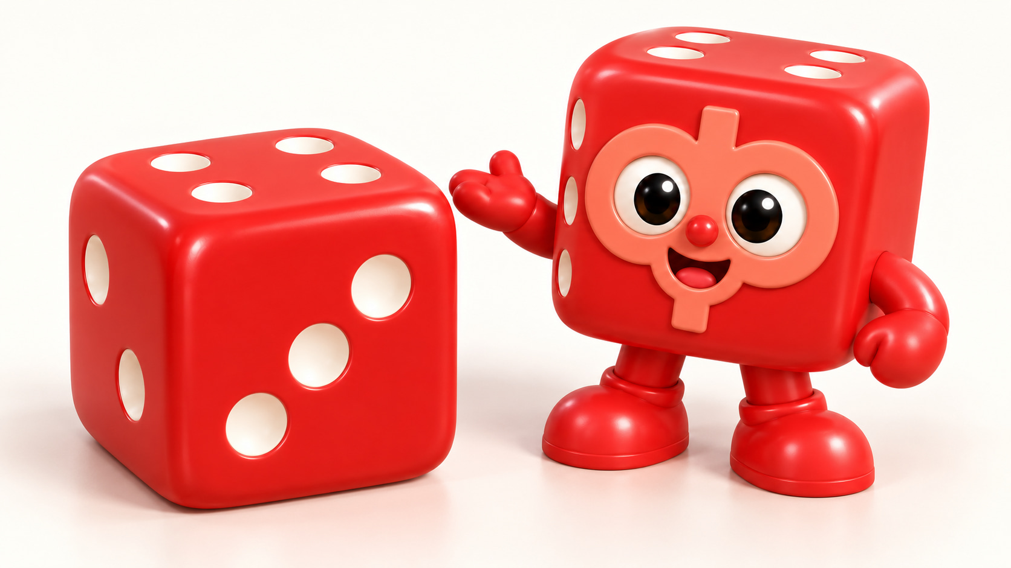
QLB
02 PRODUCT APPLICATIONS
완구와 놀이 제품의 구성
체스와 주사위의 기존 콘셉트 시안으로 놀이 제품의 전개를 살펴봅니다. 제품 형태와 재질, 구성품을 함께 검토하는 참고 자료입니다.
01 체스 말과 보드
02 체스 세트의 배열
03 주사위의 형태
기존 콘셉트 시안 / 실제 제조품과 생산 승인 자료는 별도 확인
QLB / PARTNERSHIP & MANUFACTURING
16
Notes:
I17-01 체스 말과 보드
원본 이미지 C:/Users/jwd-platform-31/Documents/ChatGPT/상표전체 이미지/QLB-TRADEMARK-3118/08-luna-execution/100-project-split-v001/projects/QLB-3118-P021/outputs/QLB-C28-0023/scenes/S01-v001.png
동일성 기준 C:/Users/jwd-platform-31/Documents/ChatGPT/상표전체 이미지/QLB-TRADEMARK-3118/08-luna-execution/100-project-split-v001/projects/QLB-3118-P021/outputs/QLB-C28-0023/scenes/S01-v001.png
I17-02 체스 세트의 배열
원본 이미지 C:/Users/jwd-platform-31/Documents/ChatGPT/상표전체 이미지/QLB-TRADEMARK-3118/08-luna-execution/100-project-split-v001/projects/QLB-3118-P021/outputs/QLB-C28-0023/scenes/S03-v001.png
동일성 기준 C:/Users/jwd-platform-31/Documents/ChatGPT/상표전체 이미지/QLB-TRADEMARK-3118/08-luna-execution/100-project-split-v001/projects/QLB-3118-P021/outputs/QLB-C28-0023/scenes/S03-v001.png
I17-03 주사위의 형태
원본 이미지 C:/Users/jwd-platform-31/Documents/ChatGPT/상표전체 이미지/QLB-TRADEMARK-3118/08-luna-execution/100-project-split-v001/projects/QLB-3118-P021/outputs/QLB-C28-0020/scenes/S02-v001.png
동일성 기준 C:/Users/jwd-platform-31/Documents/ChatGPT/상표전체 이미지/QLB-TRADEMARK-3118/08-luna-execution/100-project-split-v001/projects/QLB-3118-P021/outputs/QLB-C28-0020/scenes/S02-v001.png

Slide 17
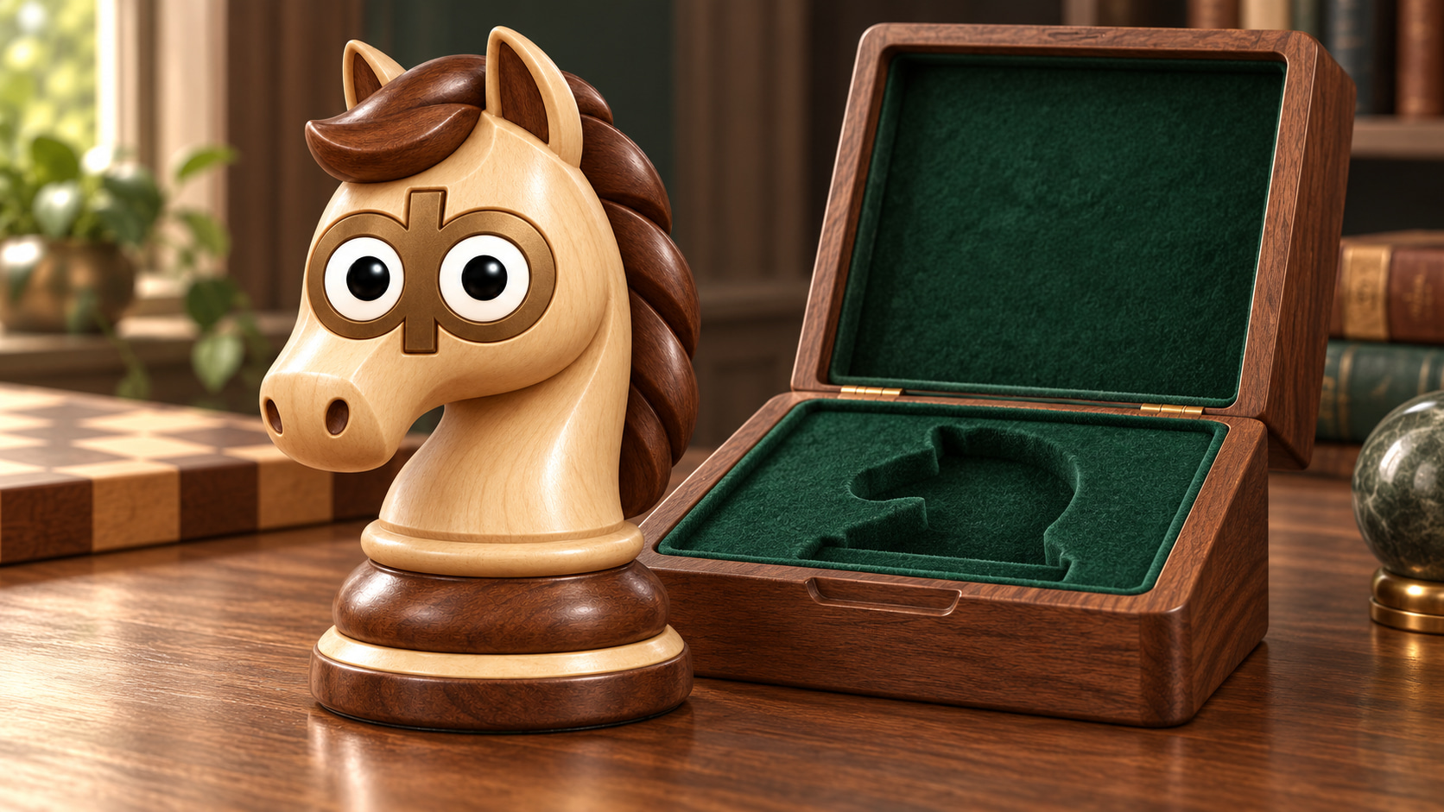
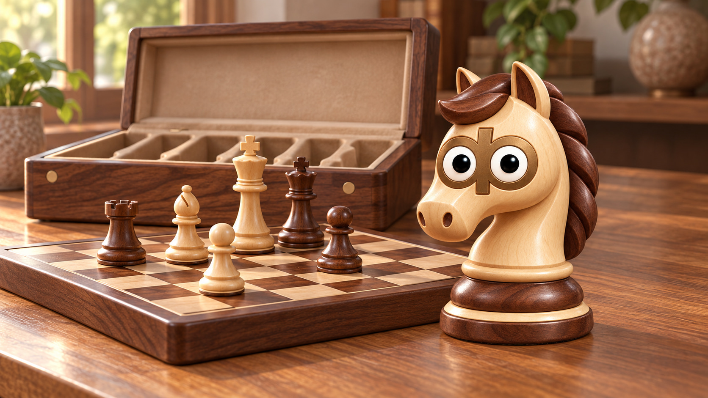
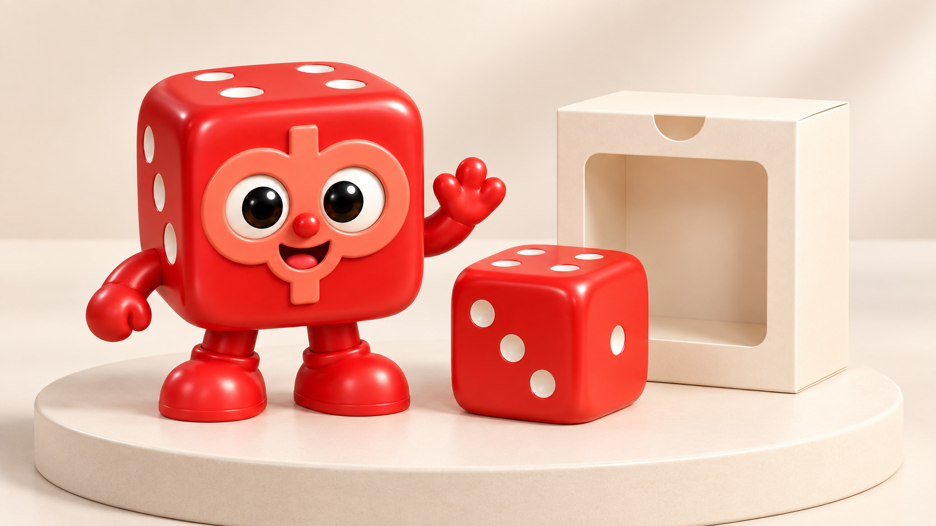
QLB
02 PRODUCT APPLICATIONS
보관과 포장까지 잇는 구성
본체와 보관 케이스, 세트 구성까지 하나의 제품군으로 연결합니다. 기존 시안은 구성 협의를 위한 자료이며 실제 생산 조건은 샘플에서 확인합니다.
04 체스 말과 보관 케이스
05 체스 세트와 수납 구성
06 주사위와 패키지 구성
제조 검토 / 대상 연령 / 소재와 부품 / 형태와 표시 위치 / 구성품 / 보관과 포장
QLB / PARTNERSHIP & MANUFACTURING
17
Notes:
I17-04 체스 말과 보관 케이스
원본 이미지 C:/Users/jwd-platform-31/Documents/ChatGPT/상표전체 이미지/QLB-TRADEMARK-3118/08-luna-execution/100-project-split-v001/projects/QLB-3118-P021/outputs/QLB-C28-0023/scenes/S04-v001.png
동일성 기준 C:/Users/jwd-platform-31/Documents/ChatGPT/상표전체 이미지/QLB-TRADEMARK-3118/08-luna-execution/100-project-split-v001/projects/QLB-3118-P021/outputs/QLB-C28-0023/scenes/S04-v001.png
I17-05 체스 세트와 수납 구성
원본 이미지 C:/Users/jwd-platform-31/Documents/ChatGPT/상표전체 이미지/QLB-TRADEMARK-3118/08-luna-execution/100-project-split-v001/projects/QLB-3118-P021/outputs/QLB-C28-0023/scenes/S06-v001.png
동일성 기준 C:/Users/jwd-platform-31/Documents/ChatGPT/상표전체 이미지/QLB-TRADEMARK-3118/08-luna-execution/100-project-split-v001/projects/QLB-3118-P021/outputs/QLB-C28-0023/scenes/S06-v001.png
I17-06 주사위와 패키지 구성
원본 이미지 C:/Users/jwd-platform-31/Documents/ChatGPT/상표전체 이미지/QLB-TRADEMARK-3118/08-luna-execution/100-project-split-v001/projects/QLB-3118-P021/outputs/QLB-C28-0020/scenes/S06-v001.png
동일성 기준 C:/Users/jwd-platform-31/Documents/ChatGPT/상표전체 이미지/QLB-TRADEMARK-3118/08-luna-execution/100-project-split-v001/projects/QLB-3118-P021/outputs/QLB-C28-0020/scenes/S06-v001.png

Slide 18
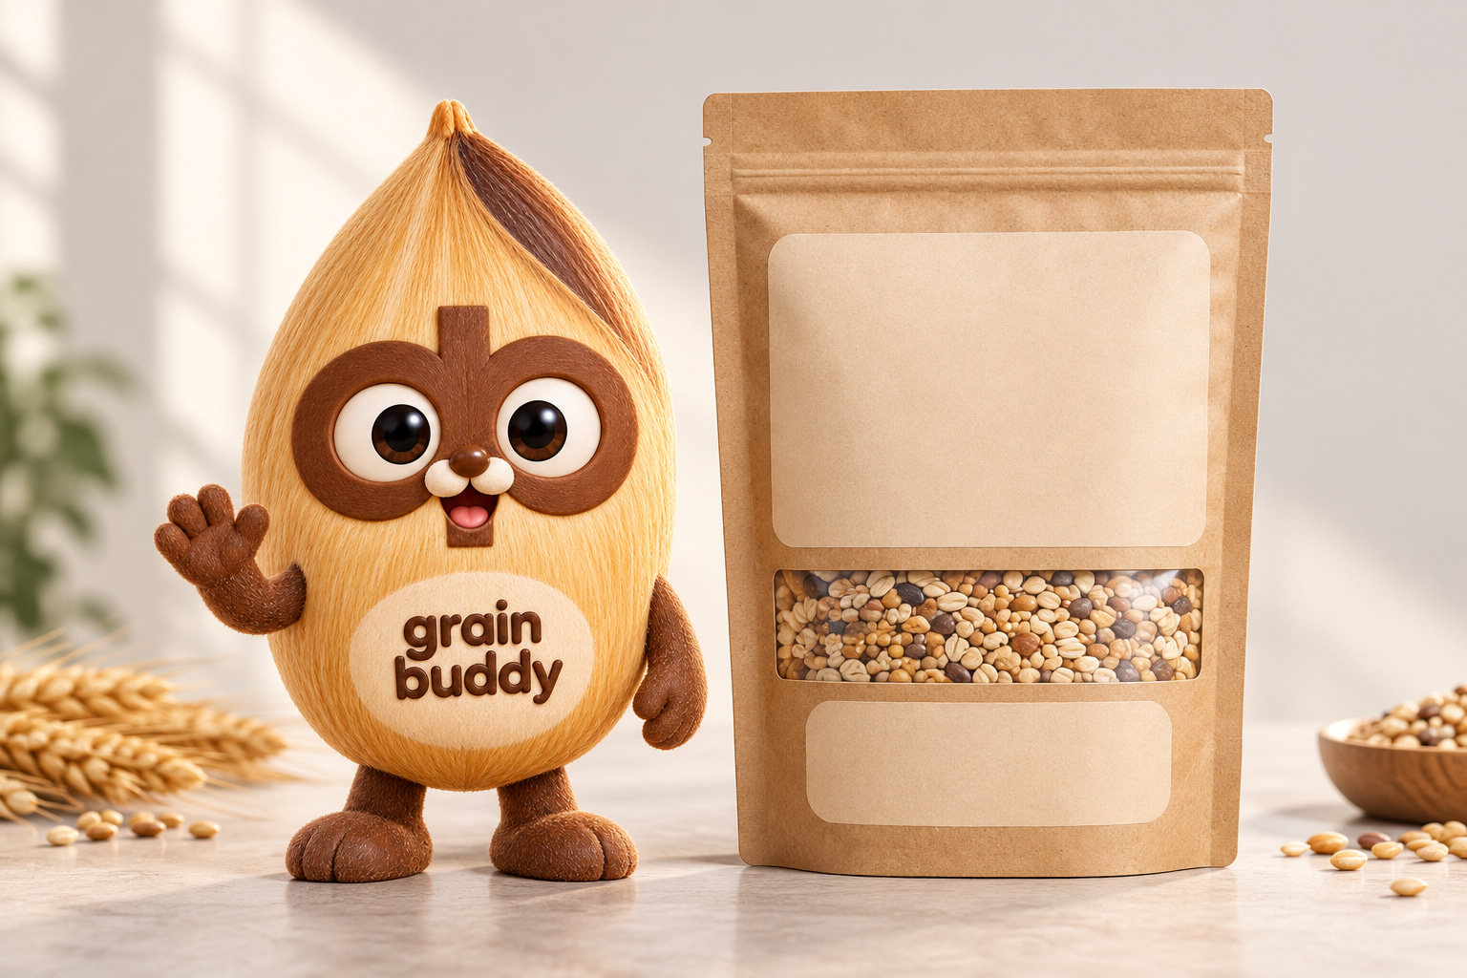
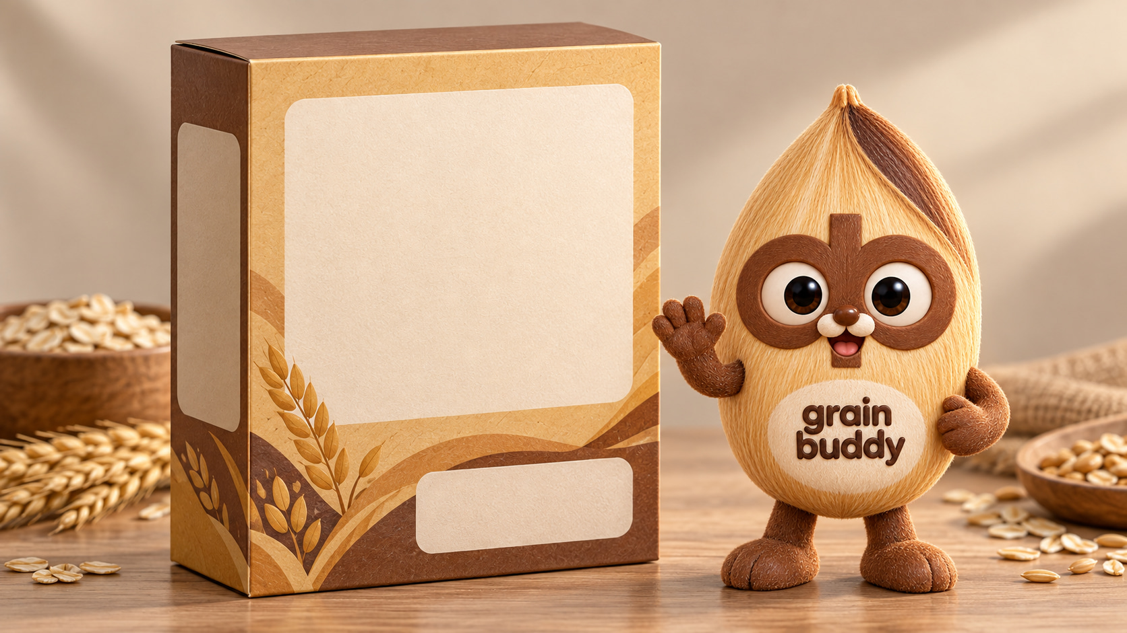
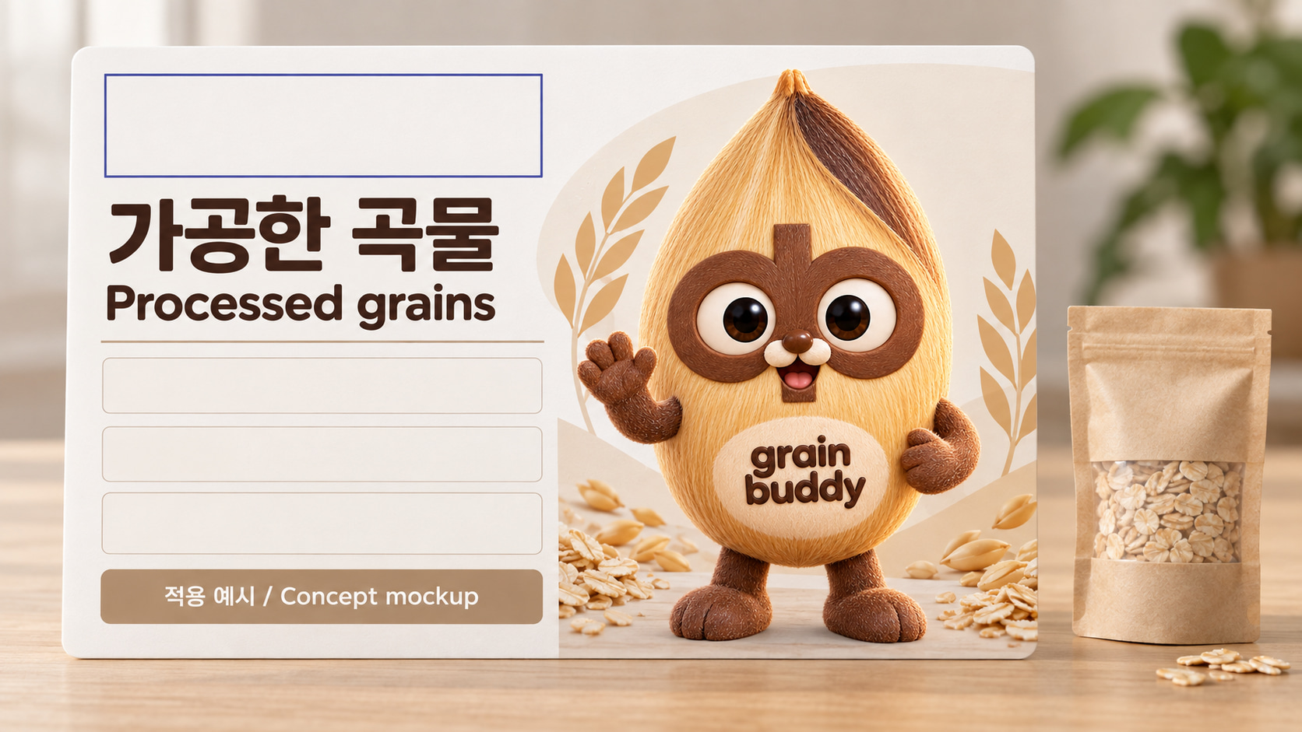
QLB
02 PRODUCT APPLICATIONS
식품과 브랜드 패키지
파우치와 상자, 정보 카드에 일관된 브랜드 표현을 적용하는 예시입니다. 캐릭터가 주는 인상과 제품에 반드시 필요한 정보가 함께 읽히도록 표시 면을 구분합니다.
01 식품 파우치
02 식품 상자
03 제품 정보 카드
기존 콘셉트 시안 / 실제 제조품과 생산 승인 자료는 별도 확인
QLB / PARTNERSHIP & MANUFACTURING
18
Notes:
I19-01 식품 파우치
원본 이미지 C:/Users/jwd-platform-31/Documents/ChatGPT/게임/deliverables/QLB-B2B-45/class-30/P1-grain_buddy-330-pouch-v002.png
동일성 기준 C:/Users/jwd-platform-31/Documents/ChatGPT/게임/deliverables/QLB-B2B-45/class-30/P1-grain_buddy-330-pouch-v002.png
I19-02 식품 상자
원본 이미지 C:/Users/jwd-platform-31/Documents/ChatGPT/게임/deliverables/QLB-B2B-45/class-30/P2-grain_buddy-330-box-v001.png
동일성 기준 C:/Users/jwd-platform-31/Documents/ChatGPT/게임/deliverables/QLB-B2B-45/class-30/P2-grain_buddy-330-box-v001.png
I19-03 제품 정보 카드
원본 이미지 C:/Users/jwd-platform-31/Documents/ChatGPT/게임/deliverables/QLB-B2B-45/class-30/P3-grain_buddy-330-information-card-v001.png
동일성 기준 C:/Users/jwd-platform-31/Documents/ChatGPT/게임/deliverables/QLB-B2B-45/class-30/P3-grain_buddy-330-information-card-v001.png

Slide 19
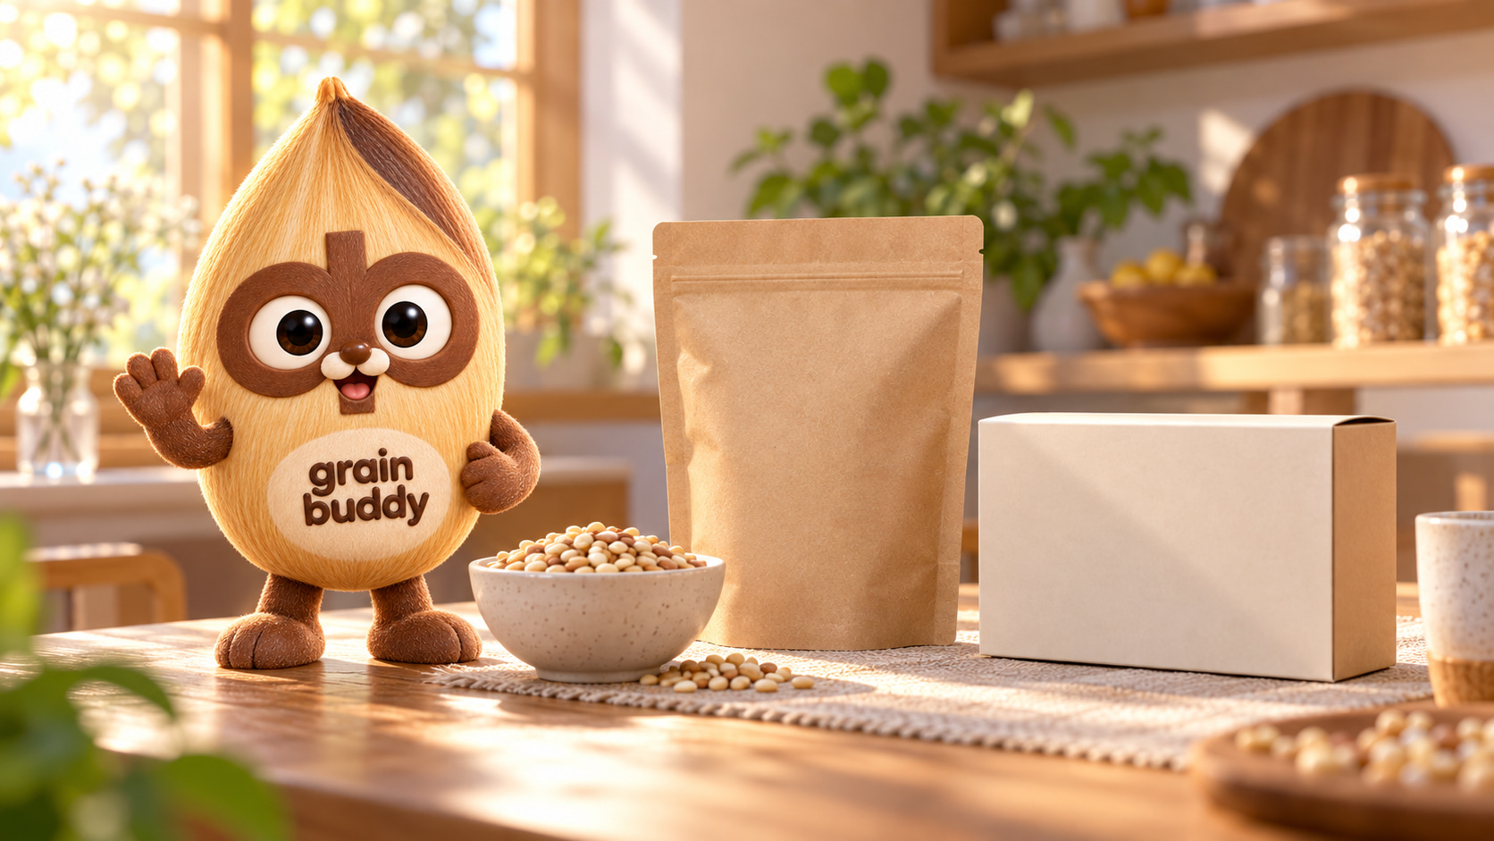
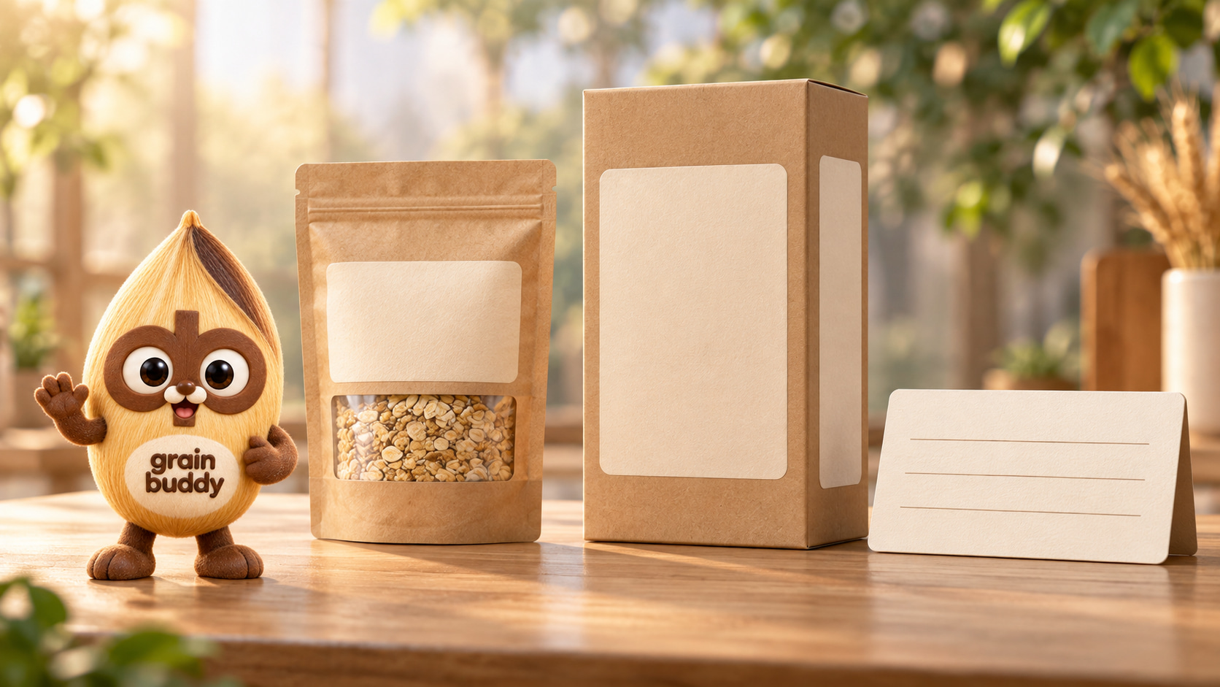
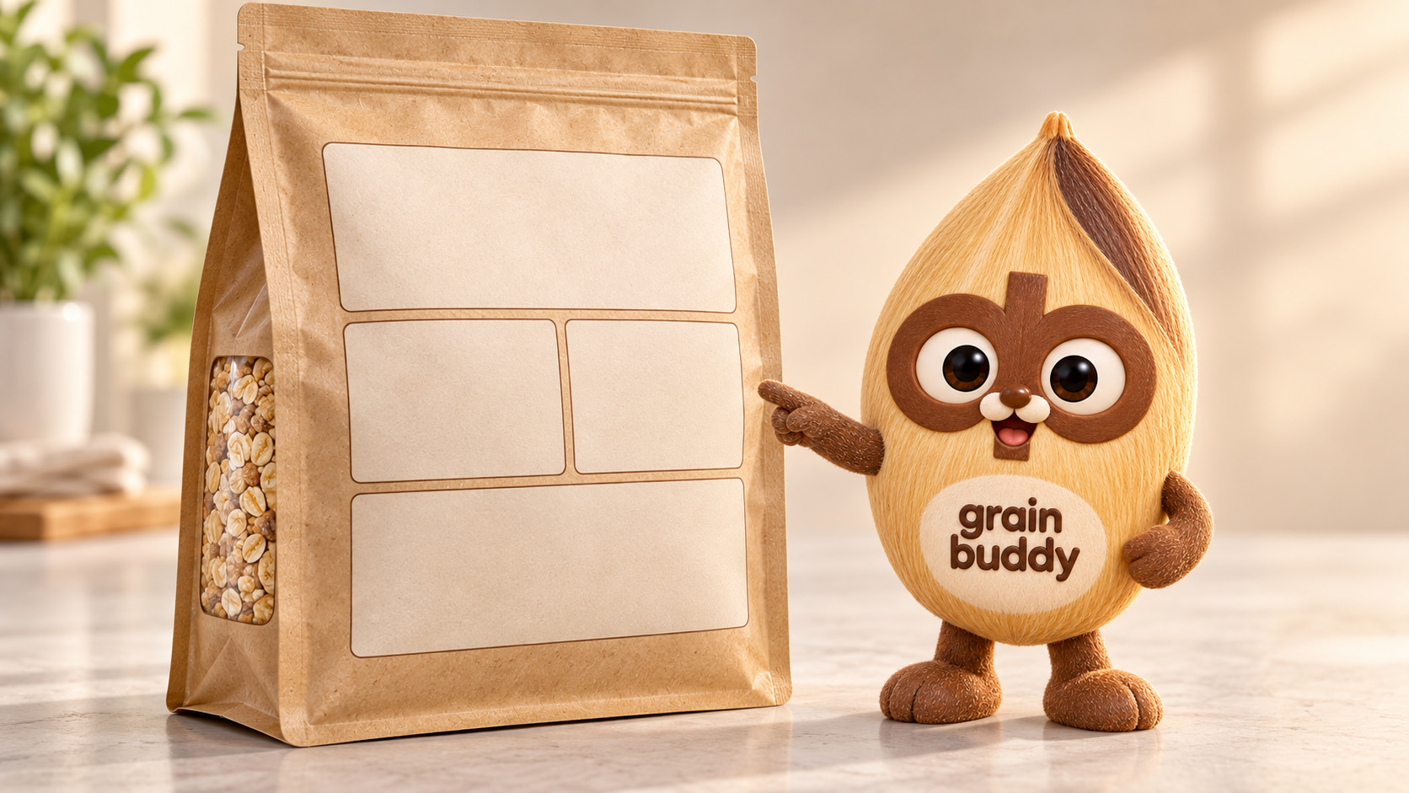
QLB
02 PRODUCT APPLICATIONS
사용 장면과 제품 정보를 함께
식탁 장면과 포장 구성을 통해 제품이 놓일 환경을 살펴봅니다. 실제 판매용 포장은 품목과 포장재에 맞는 정보 및 제작 조건을 확인한 뒤 완성합니다.
04 식탁 장면
05 포장과 카드 구성
06 제품 정보 영역
제조 검토 / 포장재와 규격 / 인쇄 가능 면 / 제품 정보 / 밀봉 / 유통과 보관
QLB / PARTNERSHIP & MANUFACTURING
19
Notes:
I19-04 식탁 장면
원본 이미지 C:/Users/jwd-platform-31/Documents/ChatGPT/게임/deliverables/QLB-B2B-45/class-30/S01-grain_buddy-330-breakfast-table-v001.png
동일성 기준 C:/Users/jwd-platform-31/Documents/ChatGPT/게임/deliverables/QLB-B2B-45/class-30/S01-grain_buddy-330-breakfast-table-v001.png
I19-05 포장과 카드 구성
원본 이미지 C:/Users/jwd-platform-31/Documents/ChatGPT/게임/deliverables/QLB-B2B-45/class-30/S04-grain_buddy-330-pouch-box-card-v001.png
동일성 기준 C:/Users/jwd-platform-31/Documents/ChatGPT/게임/deliverables/QLB-B2B-45/class-30/S04-grain_buddy-330-pouch-box-card-v001.png
I19-06 제품 정보 영역
원본 이미지 C:/Users/jwd-platform-31/Documents/ChatGPT/게임/deliverables/QLB-B2B-45/class-30/S05-grain_buddy-330-blank-information-v001.png
동일성 기준 C:/Users/jwd-platform-31/Documents/ChatGPT/게임/deliverables/QLB-B2B-45/class-30/S05-grain_buddy-330-blank-information-v001.png

Slide 20
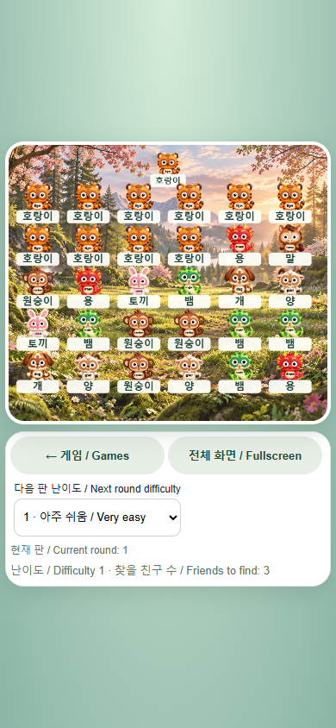
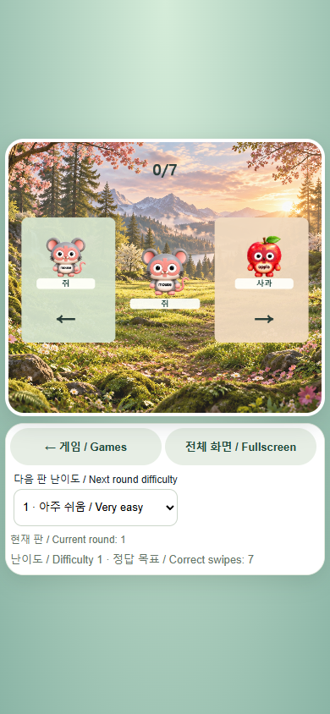
QLB
03 PLAY & COLLECTIONS
게임에서 만나는 캐릭터
같은 캐릭터를 찾고 동물과 과일을 구분하며 QLB를 만납니다. 실제 저장된 모바일 플레이 화면으로 캐릭터가 놀이 안에서 사용되는 모습을 소개합니다.
숨은 QLB 찾기
좌우 스와이프
2026.10.01 저장된 개발 시연 화면 / 플레이 화면 원형 유지
QLB / PARTNERSHIP & MANUFACTURING
20
Notes:
G01 숨은 QLB 찾기
원본 이미지 C:/Users/jwd-platform-31/Documents/ChatGPT/게임/docs/test-evidence/game2-mobile-review-20261001.png
동일성 기준 C:/Users/jwd-platform-31/Documents/ChatGPT/게임/docs/test-evidence/game2-mobile-review-20261001.png
G02 좌우 스와이프
원본 이미지 C:/Users/jwd-platform-31/Documents/ChatGPT/게임/docs/test-evidence/game3-mobile-review-20261001.png
동일성 기준 C:/Users/jwd-platform-31/Documents/ChatGPT/게임/docs/test-evidence/game3-mobile-review-20261001.png

Slide 21
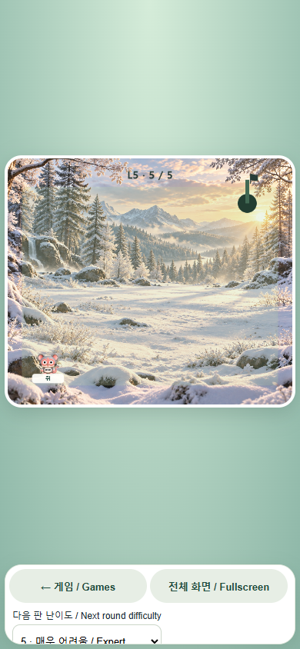
QLB
03 PLAY & COLLECTIONS
제품과 놀이 경험의 연결
제품과 안내물에서 만난 캐릭터를 놀이 콘텐츠와 연결하는 방안을 검토합니다. QR·이벤트의 운영 방식과 적용 범위는 협업 조건에 맞춰 정합니다.
01
제품
로고와 캐릭터를 만나는
첫 번째 접점
02
안내물
콘텐츠와 참여 방법을
전달하는 접점
03
놀이 경험
같은 캐릭터를
다시 만나는 접점
롤링 파크골프 / 겨울 테마
2026.10.01 저장된 개발 시연 화면 / 제품 연결은 협의할 전개안
QLB / PARTNERSHIP & MANUFACTURING
21
Notes:
G03 롤링 파크골프 겨울 테마
원본 이미지 C:/Users/jwd-platform-31/Documents/ChatGPT/게임/docs/test-evidence/game5-mobile-review-20261001.png
동일성 기준 C:/Users/jwd-platform-31/Documents/ChatGPT/게임/docs/test-evidence/game5-mobile-review-20261001.png

Slide 22
QLB
03 PLAY & COLLECTIONS
단품에서 시리즈로 전개하는 방법
한 품목에서 확인한 원본과 제조 조건을 포장·소품·후속 캐릭터에 연결합니다. 단계별 산출물을 남겨 다음 제품에서 이어 쓸 기준을 정합니다.
01
단품의 기준
제품·캐릭터·표시 방식 선정
산출물 / 제품 적용 도안
02
샘플의 기준
제품
실제 소재·크기·공정 확인
산출물 / 샘플 확인본
03
세트의 기준
포장·소품·안내물 구성
포장
산출물 / 구성품 명세
04
시리즈의 기준
공유 사양과 변경 범위 결정
산출물 / 후속 제품 사양
제품 안내
QLB / PARTNERSHIP & MANUFACTURING
22
Notes:
I13-01 머그 외관
원본 이미지 C:/Users/jwd-platform-31/Documents/ChatGPT/게임/deliverables/QLB-45-CLASS-MEDIA/class-21/P1-home_helper-mug-exterior-candidate-v001.png
동일성 기준 C:/Users/jwd-platform-31/Documents/ChatGPT/게임/deliverables/QLB-45-CLASS-MEDIA/class-21/P1-home_helper-mug-exterior-candidate-v001.png
I13-02 개별 포장
원본 이미지 C:/Users/jwd-platform-31/Documents/ChatGPT/게임/deliverables/QLB-45-CLASS-MEDIA/class-21/P2-home_helper-individual-box-candidate-v001.png
동일성 기준 C:/Users/jwd-platform-31/Documents/ChatGPT/게임/deliverables/QLB-45-CLASS-MEDIA/class-21/P2-home_helper-individual-box-candidate-v001.png
I13-03 사용 안내 카드
원본 이미지 C:/Users/jwd-platform-31/Documents/ChatGPT/게임/deliverables/QLB-45-CLASS-MEDIA/class-21/P3-home_helper-usage-card-candidate-v001.png
동일성 기준 C:/Users/jwd-platform-31/Documents/ChatGPT/게임/deliverables/QLB-45-CLASS-MEDIA/class-21/P3-home_helper-usage-card-candidate-v001.png

Slide 23
QLB
03 PLAY & COLLECTIONS
제조사의 전문성을 더하는 제안
제품의 완성도를 결정하는 제조사의 전문성을 구체적인 사양으로 정리합니다. 다섯 가지 판단을 도안과 샘플, 생산 협의의 기준으로 연결합니다.
제조 노하우
제품안에 남길 기준
01
소재와 색
소재명과 색상 확인본
재질·표면·사용 환경
02
제품 구조
기준면과 치수 도안
규격·봉제·조립
03
가공 방식
공정과 재현 조건
인쇄·자수·입체 가공
04
시리즈 구성
구성품 목록과 규격
포장·소품·구성품
05
생산 조건
제작 일정과 확인 버전
샘플·수량·일정
제품 적용 도안 · 제작 사양서 · 샘플 확인본을 같은 버전으로 관리합니다.
QLB / PARTNERSHIP & MANUFACTURING
23

Slide 24

QLB
04 DESIGN & PRODUCTION
로고의 구조와 원본 비율
원본 기준 도해는 가로 70mm·세로 50mm입니다. 가로 구간과 상하 돌출부의 기준을 함께 표시하며, 심볼은 기존 원본 전체를 사용합니다.
8mm
50mm
8mm
10mm
20mm
10mm
20mm
10mm
70mm
기준 치수 70 × 50mm / 가로 구간 10 + 20 + 10 + 20 + 10mm
원본 PPT 도해의 상·하 돌출부 표기 각 8mm를 적용합니다.
QLB / PARTNERSHIP & MANUFACTURING
24
Notes:
L01 심볼 원본
원본 이미지 C:/Users/jwd-platform-31/Desktop/게임/qlb/qlb/큐엘비로고배경없음.png
동일성 기준 C:/Users/jwd-platform-31/Desktop/게임/qlb/qlb/큐엘비로고배경없음.png
L02 영문 가로 조합 원본
원본 이미지 C:/Users/jwd-platform-31/Desktop/게임/qlb/qlb/png가로206세로64.png
동일성 기준 C:/Users/jwd-platform-31/Desktop/게임/qlb/qlb/png가로206세로64.png
L03 한글 워드마크 원본
원본 이미지 C:/Users/jwd-platform-31/Desktop/게임/qlb/qlb/바탕투명가로1834세로585.png
동일성 기준 C:/Users/jwd-platform-31/Desktop/게임/qlb/qlb/바탕투명가로1834세로585.png
치수 출처: Desktop/게임/qlb/qlb/큐엘비로고가이드확정.pptx Slide 1.

Slide 25
QLB
04 DESIGN & PRODUCTION
보호 여백과 공동 표기
로고 주위에는 글자와 사진, 다른 표장이 가까이 붙지 않도록 보호 여백을 둡니다. 심볼 높이 H를 기준으로 X=H/5를 정의하고 사방에 최소 1X를 확보하는 규칙을 적용합니다.
1X
1X
1X
1X
X = H/5 / 사방 최소 1X
다른 브랜드와 공동 표기할 때에도 서로의 보호 영역을 유지합니다.
QLB / PARTNERSHIP & MANUFACTURING
25
Notes:
L01 심볼 원본
원본 이미지 C:/Users/jwd-platform-31/Desktop/게임/qlb/qlb/큐엘비로고배경없음.png
동일성 기준 C:/Users/jwd-platform-31/Desktop/게임/qlb/qlb/큐엘비로고배경없음.png

Slide 26

QLB
04 DESIGN & PRODUCTION
색과 작은 크기의 재현
화면 기준색은 QLB 블루 #0E2C8E입니다. 인쇄와 자수, 양각은 소재와 공정에 따라 결과가 달라지므로 실제 크기의 샘플에서 내부 공간과 연결부가 분명하게 재현되는지 확인합니다.
#0E2C8E
매체 | 확인할 내용
화면 | RGB 14 / 44 / 142와 100% 배율 재현
평면 인쇄 | 실물 크기, 색과 내부 공간
자수와 입체 가공 | 선폭, 내부 공간과 소재별 재현
QLB / PARTNERSHIP & MANUFACTURING
26
Notes:
L01 심볼 원본
원본 이미지 C:/Users/jwd-platform-31/Desktop/게임/qlb/qlb/큐엘비로고배경없음.png
동일성 기준 C:/Users/jwd-platform-31/Desktop/게임/qlb/qlb/큐엘비로고배경없음.png
L02 영문 가로 조합 원본
원본 이미지 C:/Users/jwd-platform-31/Desktop/게임/qlb/qlb/png가로206세로64.png
동일성 기준 C:/Users/jwd-platform-31/Desktop/게임/qlb/qlb/png가로206세로64.png
L03 한글 워드마크 원본
원본 이미지 C:/Users/jwd-platform-31/Desktop/게임/qlb/qlb/바탕투명가로1834세로585.png
동일성 기준 C:/Users/jwd-platform-31/Desktop/게임/qlb/qlb/바탕투명가로1834세로585.png

Slide 27
QLB
04 DESIGN & PRODUCTION
제품 경계와 반복 패턴
로고는 봉제선과 지퍼, 절개선과 제품 가장자리에서 잘리지 않도록 배치합니다. 반복 패턴도 각 로고의 온전한 형태를 유지하고, 제품별 수량과 간격을 도안에 기록합니다.
제품 경계 검토
봉제선과 절개선
지퍼와 포켓
스트랩 부착부
제품 가장자리
패턴 수와 간격
기존 가방 적용 시안 / 실제 배치는 생산 도안에서 확인
QLB / PARTNERSHIP & MANUFACTURING
27
Notes:
B026 슈즈룸 더플
원본 이미지 C:/Users/jwd-platform-31/Documents/ChatGPT/게임/deliverables/QLB-PARTNER-2027-LOOKBOOK-v001/originals/B026-model.png
동일성 기준 C:/Users/jwd-platform-31/Documents/ChatGPT/게임/deliverables/QLB-PARTNER-2027-LOOKBOOK-v001/originals/B026-model.png

Slide 28
QLB
04 DESIGN & PRODUCTION
캐릭터 원형과 파일 선택
캐릭터는 종의 특징, 얼굴과 영문명을 함께 유지합니다. 선택한 원본 번호와 파일 버전을 제작 사양서에 기록하고, 다른 표정이나 방향이 필요하면 기존 자료의 유무부터 확인합니다.
구분 | 기록 예시
원본 번호 | 003
캐릭터 | 호랑이 / tiger
파일 | 003_tiger.png
용도 | 제품·매체·표시 크기
QLB / PARTNERSHIP & MANUFACTURING
28
Notes:
C003 호랑이 / tiger
원본 이미지 C:/Users/jwd-platform-31/Documents/ChatGPT/게임/web/universe/art-transparent-v1/character-2.png
동일성 기준 C:/Users/jwd-platform-31/Documents/ChatGPT/게임/deliverables/QLB-200-PNG/animals/003_tiger.png

Slide 29
QLB
04 DESIGN & PRODUCTION
소재와 가공에 맞는 적용
적용 방식은 제품 소재와 실제 사용할 크기를 기준으로 정합니다. 인쇄, 자수, 전사, 양각과 부자재 적용은 제조사가 가능한 공정과 필요한 도안 조건을 제안하고 샘플에서 함께 확인합니다.
공정 | 제조사와 확인할 내용
인쇄와 전사 | 재질, 실제 크기와 색상
자수 | 선폭, 실 색상과 바탕 조직
양각과 음각 | 깊이, 윤곽과 소재 변형
부자재 | 두께, 고정 방식과 사용 조건
시험 결과와 기계 설정값은 실제 공정에서 확인해 기록합니다.
QLB / PARTNERSHIP & MANUFACTURING
29

Slide 30
QLB
04 DESIGN & PRODUCTION
제작 사양서에 남길 내용
같은 이미지를 보고도 제조 조건을 다르게 이해하지 않도록, 적용할 원본과 실제 수치를 한 장의 사양서에 정리합니다. 변경 사항은 새 버전으로 남겨 샘플과 생산 파일을 일치시킵니다.
제작 사양 | 기록 내용
제품명과 품번
소재와 색
로고·캐릭터 ID
표시 크기와 위치
공정과 수량·일정
포장과 확인본 버전
QLB / PARTNERSHIP & MANUFACTURING
30

Slide 31
QLB
04 DESIGN & PRODUCTION
원본 파일과 제조 전달 자료
이미지 파일과 도안, 사양서와 확인 기록을 구분해 전달합니다. 제공 가능한 파일 형식을 먼저 확인하고, 벡터 도안이나 입체 데이터가 필요한 경우 준비 범위를 별도로 협의합니다.
원본 이미지
실제로 사용할 로고·캐릭터 파일과 버전
제품 적용 도안
제품 기준면, 실제 크기와 위치
제작 사양
소재와 색, 공정과 수량·일정
샘플 확인 기록
실물 사진, 수정 사항과 최종 확인본
QLB / PARTNERSHIP & MANUFACTURING
31

Slide 32
QLB
04 DESIGN & PRODUCTION
제안부터 샘플 확인까지
제품 제안부터 생산 조건까지, 다음 단계에 필요한 자료를 함께 정리합니다. 담당자와 확인 버전을 연결해 협의를 이어갑니다.
1
제품 제안
제조사
제품군·소재·가능한 공정
2
범위 검토
공동 협의
해당 품목과 활용 범위
3
원본 선택
공동 협의
캐릭터·로고·적용 방식
4
도안과 사양
제조사
표시 위치·크기·공정
5
샘플 제작
제조사
실제 소재와 가공 결과
6
확인 사항 반영
공동 협의
수정 내용과 파일 버전
7
생산 조건 협의
공동 협의
수량·일정·역할의 범위
QLB / PARTNERSHIP & MANUFACTURING
32

Slide 33
QLB
04 DESIGN & PRODUCTION
샘플에서 함께 확인할 품질
로고와 캐릭터의 원형, 색과 표시 위치, 가공 품질과 사용 조건을 샘플에서 확인합니다. 수정 사항은 사진과 수치, 파일 버전으로 남겨 다음 샘플과 비교합니다.
확인 항목 | 사진·수치·버전으로 남길 내용
원형 | 로고와 캐릭터가 원본과 같은가
색 | 소재와 출력 조건에서 확인했는가
크기와 위치 | 실제 도안과 샘플이 일치하는가
소재와 가공 | 제품의 용도에 맞는가
사용과 내구 | 필요한 항목을 확인했는가
포장과 정보 | 제품 정보와 구성품이 맞는가
QLB / PARTNERSHIP & MANUFACTURING
33

Slide 34
QLB
04 DESIGN & PRODUCTION
제조사 제안에 필요한 정보
제품군과 제조 역량, 제안하는 소재와 가공 방식, 희망하는 QLB 활용 범위를 알려주세요. 기존 제품 사진과 제작 가능한 규격을 함께 준비하면 제품과 캐릭터 조합을 더 구체적으로 검토할 수 있습니다.
제안 정보 | 기록 내용
업체와 담당자
제품군과 가능한 공정
제안 품목과 규격
희망 로고·캐릭터
예상 수량과 일정
활용 범위와 참고 자료
QLB / PARTNERSHIP & MANUFACTURING
34

Slide 35
QLB
04 DESIGN & PRODUCTION
협의할 범위를 분명하게
품목과 표장, 활용 매체와 지역, 기간과 제품 범위를 협의해 적용 조건을 정합니다. 샘플과 생산, 유통과 홍보에서 각자가 담당할 내용을 함께 기록합니다.
QLB 측 협의 | 제조사 측 제안
원본과 브랜드 기준 | 소재와 제품 구조
품목과 표장 활용 범위 | 실제 제작 가능한 품목
캐릭터와 적용 방식 | 가공 방식과 규격
샘플의 브랜드 표현 | 공정과 제품 품질
홍보와 활용 매체 | 수량과 생산 일정
품목·지역·기간·매체와 각자의 역할을 협의해 적용 조건을 정합니다.
QLB / PARTNERSHIP & MANUFACTURING
35

Slide 36
QLB
05 REGISTRATION
상표등록증 40-1914988
지정상품·서비스 기재 항목 1,054개
QLB / PARTNERSHIP & MANUFACTURING
36
Notes:
T01 상표등록증 40-1914988
원본 이미지 C:/Users/jwd-platform-31/Documents/ChatGPT/큐엘비가이드북/참고자산/T01_상표등록증_40-1914988.png
동일성 기준 C:/Users/jwd-platform-31/Documents/ChatGPT/큐엘비가이드북/참고자산/T01_상표등록증_40-1914988.png
PPT C:\Users\jwd-platform-31\Desktop\게임\qlb\qlb\제조사설명용.pptx
Slide 2
Media ppt/media/image3.png

Slide 37
QLB
05 REGISTRATION
상표등록증 40-1914989
지정상품·서비스 기재 항목 933개
QLB / PARTNERSHIP & MANUFACTURING
37
Notes:
T02 상표등록증 40-1914989
원본 이미지 C:/Users/jwd-platform-31/Documents/ChatGPT/큐엘비가이드북/참고자산/T02_상표등록증_40-1914989.png
동일성 기준 C:/Users/jwd-platform-31/Documents/ChatGPT/큐엘비가이드북/참고자산/T02_상표등록증_40-1914989.png
PPT C:\Users\jwd-platform-31\Desktop\게임\qlb\qlb\제조사설명용.pptx
Slide 2
Media ppt/media/image4.png

Slide 38
QLB
05 REGISTRATION
상표등록증 40-1914990
지정상품·서비스 기재 항목 1,131개
QLB / PARTNERSHIP & MANUFACTURING
38
Notes:
T03 상표등록증 40-1914990
원본 이미지 C:/Users/jwd-platform-31/Documents/ChatGPT/큐엘비가이드북/참고자산/T03_상표등록증_40-1914990.png
동일성 기준 C:/Users/jwd-platform-31/Documents/ChatGPT/큐엘비가이드북/참고자산/T03_상표등록증_40-1914990.png
PPT C:\Users\jwd-platform-31\Desktop\게임\qlb\qlb\제조사설명용.pptx
Slide 2
Media ppt/media/image5.png

Slide 39
QLB
05 REGISTRATION
함께 만들 제품을 제안해 주세요
귀사의 제품과 QLB가 만날 수 있는 방식을 함께 검토하겠습니다.
제안 제품군, 적용을 원하는 캐릭터와 로고,
제작 가능한 소재와 공정을 준비해 주세요.
www.qlbgame.com
QLB / PARTNERSHIP & MANUFACTURING
39
Notes:
L02 영문 가로 조합 원본
원본 이미지 C:/Users/jwd-platform-31/Desktop/게임/qlb/qlb/png가로206세로64.png
동일성 기준 C:/Users/jwd-platform-31/Desktop/게임/qlb/qlb/png가로206세로64.png

Slide 40
QLB
06 ANIMAL ENCYCLOPEDIA
동물 캐릭터 도감
001–010 / 원본 번호와 이름으로 선택
001
002
쥐
소
mouse
bull
003
004
호랑이
토끼
tiger
rabbit
005
006
용
뱀
dragon
snake
007
008
말
염소
horse
goat
009
010
원숭이
닭
monkey
chicken
QLB / PARTNERSHIP & MANUFACTURING
A01
Notes:
C001 쥐 / mouse
원본 이미지 C:/Users/jwd-platform-31/Documents/ChatGPT/게임/web/universe/art-transparent-v1/character-0.png
동일성 기준 C:/Users/jwd-platform-31/Documents/ChatGPT/게임/deliverables/QLB-200-PNG/animals/001_mouse.png
C002 소 / bull
원본 이미지 C:/Users/jwd-platform-31/Documents/ChatGPT/게임/web/universe/art-transparent-v1/character-1.png
동일성 기준 C:/Users/jwd-platform-31/Documents/ChatGPT/게임/deliverables/QLB-200-PNG/animals/002_bull.png
C003 호랑이 / tiger
원본 이미지 C:/Users/jwd-platform-31/Documents/ChatGPT/게임/web/universe/art-transparent-v1/character-2.png
동일성 기준 C:/Users/jwd-platform-31/Documents/ChatGPT/게임/deliverables/QLB-200-PNG/animals/003_tiger.png
C004 토끼 / rabbit
원본 이미지 C:/Users/jwd-platform-31/Documents/ChatGPT/게임/web/universe/art-transparent-v1/character-3.png
동일성 기준 C:/Users/jwd-platform-31/Documents/ChatGPT/게임/deliverables/QLB-200-PNG/animals/004_rabbit.png
C005 용 / dragon
원본 이미지 C:/Users/jwd-platform-31/Documents/ChatGPT/게임/web/universe/art-transparent-v1/character-4.png
동일성 기준 C:/Users/jwd-platform-31/Documents/ChatGPT/게임/deliverables/QLB-200-PNG/animals/005_dragon.png
C006 뱀 / snake
원본 이미지 C:/Users/jwd-platform-31/Documents/ChatGPT/게임/web/universe/art-transparent-v1/character-5.png
동일성 기준 C:/Users/jwd-platform-31/Documents/ChatGPT/게임/deliverables/QLB-200-PNG/animals/006_snake.png
C007 말 / horse
원본 이미지 C:/Users/jwd-platform-31/Documents/ChatGPT/게임/web/universe/art-transparent-v1/character-6.png
동일성 기준 C:/Users/jwd-platform-31/Documents/ChatGPT/게임/deliverables/QLB-200-PNG/animals/007_horse.png
C008 염소 / goat
원본 이미지 C:/Users/jwd-platform-31/Documents/ChatGPT/게임/web/universe/art-transparent-v1/character-7.png
동일성 기준 C:/Users/jwd-platform-31/Documents/ChatGPT/게임/deliverables/QLB-200-PNG/animals/008_goat.png
C009 원숭이 / monkey
원본 이미지 C:/Users/jwd-platform-31/Documents/ChatGPT/게임/web/universe/art-transparent-v1/character-8.png
동일성 기준 C:/Users/jwd-platform-31/Documents/ChatGPT/게임/deliverables/QLB-200-PNG/animals/009_monkey.png
C010 닭 / chicken
원본 이미지 C:/Users/jwd-platform-31/Documents/ChatGPT/게임/web/universe/art-transparent-v1/character-9.png
동일성 기준 C:/Users/jwd-platform-31/Documents/ChatGPT/게임/deliverables/QLB-200-PNG/animals/010_chicken.png

Slide 41

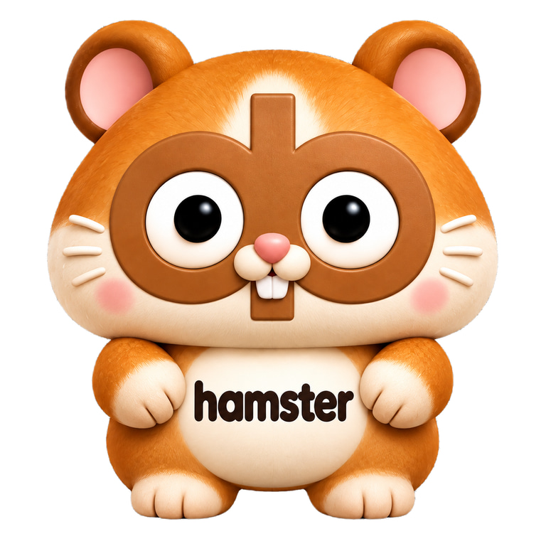



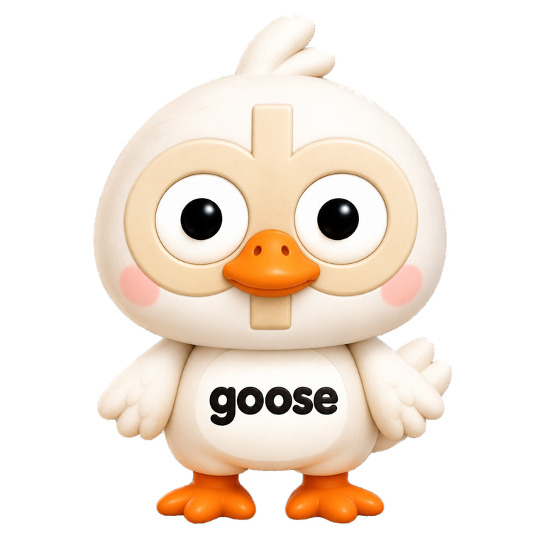
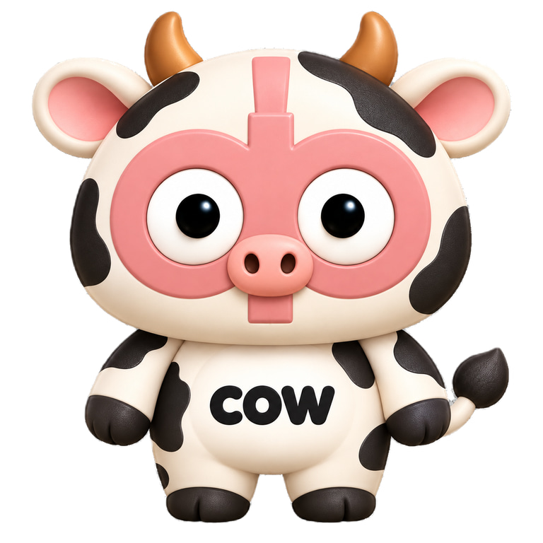

QLB
06 ANIMAL ENCYCLOPEDIA
동물 캐릭터 도감
011–020 / 원본 번호와 이름으로 선택
011
012
개
돼지
dog
pig
013
014
고양이
햄스터
cat
hamster
015
016
기니피그
페럿
guinea pig
ferret
017
018
오리
거위
duck
goose
019
020
젖소
당나귀
cow
donkey
QLB / PARTNERSHIP & MANUFACTURING
A02
Notes:
C011 개 / dog
원본 이미지 C:/Users/jwd-platform-31/Documents/ChatGPT/게임/web/universe/art-transparent-v1/character-10.png
동일성 기준 C:/Users/jwd-platform-31/Documents/ChatGPT/게임/deliverables/QLB-200-PNG/animals/011_dog.png
C012 돼지 / pig
원본 이미지 C:/Users/jwd-platform-31/Documents/ChatGPT/게임/web/universe/art-transparent-v1/character-11.png
동일성 기준 C:/Users/jwd-platform-31/Documents/ChatGPT/게임/deliverables/QLB-200-PNG/animals/012_pig.png
C013 고양이 / cat
원본 이미지 C:/Users/jwd-platform-31/Documents/ChatGPT/게임/web/universe/art-transparent-v1/character-12.png
동일성 기준 C:/Users/jwd-platform-31/Documents/ChatGPT/게임/deliverables/QLB-200-PNG/animals/013_cat.png
C014 햄스터 / hamster
원본 이미지 C:/Users/jwd-platform-31/Documents/ChatGPT/게임/web/universe/art-transparent-v1/character-13.png
동일성 기준 C:/Users/jwd-platform-31/Documents/ChatGPT/게임/deliverables/QLB-200-PNG/animals/014_hamster.png
C015 기니피그 / guinea pig
원본 이미지 C:/Users/jwd-platform-31/Documents/ChatGPT/게임/web/universe/art-transparent-v1/character-14.png
동일성 기준 C:/Users/jwd-platform-31/Documents/ChatGPT/게임/deliverables/QLB-200-PNG/animals/015_guinea_pig.png
C016 페럿 / ferret
원본 이미지 C:/Users/jwd-platform-31/Documents/ChatGPT/게임/web/universe/art-transparent-v1/character-15.png
동일성 기준 C:/Users/jwd-platform-31/Documents/ChatGPT/게임/deliverables/QLB-200-PNG/animals/016_ferret.png
C017 오리 / duck
원본 이미지 C:/Users/jwd-platform-31/Documents/ChatGPT/게임/web/universe/art-transparent-v1/character-16.png
동일성 기준 C:/Users/jwd-platform-31/Documents/ChatGPT/게임/deliverables/QLB-200-PNG/animals/017_duck.png
C018 거위 / goose
원본 이미지 C:/Users/jwd-platform-31/Documents/ChatGPT/게임/web/universe/art-transparent-v1/character-17.png
동일성 기준 C:/Users/jwd-platform-31/Documents/ChatGPT/게임/deliverables/QLB-200-PNG/animals/018_goose.png
C019 젖소 / cow
원본 이미지 C:/Users/jwd-platform-31/Documents/ChatGPT/게임/web/universe/art-transparent-v1/character-18.png
동일성 기준 C:/Users/jwd-platform-31/Documents/ChatGPT/게임/deliverables/QLB-200-PNG/animals/019_cow.png
C020 당나귀 / donkey
원본 이미지 C:/Users/jwd-platform-31/Documents/ChatGPT/게임/web/universe/art-transparent-v1/character-19.png
동일성 기준 C:/Users/jwd-platform-31/Documents/ChatGPT/게임/deliverables/QLB-200-PNG/animals/020_donkey.png

Slide 42
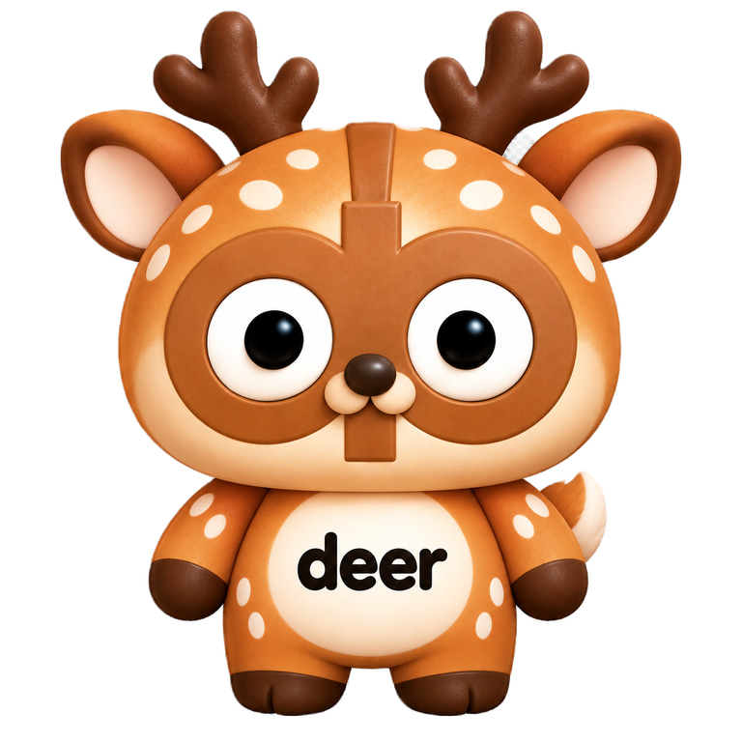
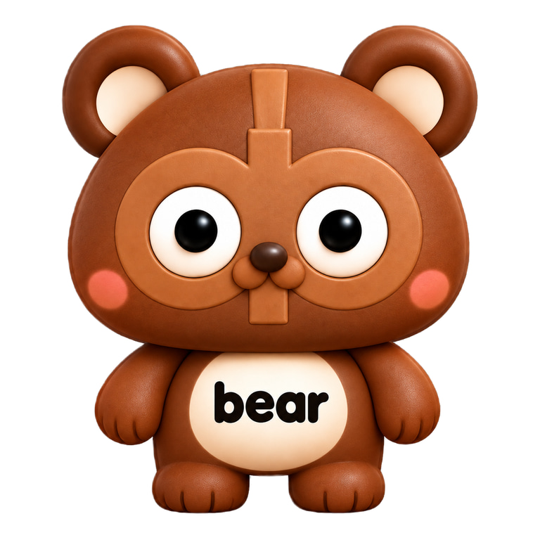








QLB
06 ANIMAL ENCYCLOPEDIA
동물 캐릭터 도감
021–030 / 원본 번호와 이름으로 선택
021
022
사슴
곰
deer
bear
023
024
늑대
여우
wolf
fox
025
026
너구리
다람쥐
raccoon
squirrel
027
028
청설모
오소리
chipmunk
badger
029
030
멧돼지
고슴도치
boar
hedgehog
QLB / PARTNERSHIP & MANUFACTURING
A03
Notes:
C021 사슴 / deer
원본 이미지 C:/Users/jwd-platform-31/Documents/ChatGPT/게임/web/universe/art-transparent-v1/character-20.png
동일성 기준 C:/Users/jwd-platform-31/Documents/ChatGPT/게임/deliverables/QLB-200-PNG/animals/021_deer.png
C022 곰 / bear
원본 이미지 C:/Users/jwd-platform-31/Documents/ChatGPT/게임/web/universe/art-transparent-v1/character-21.png
동일성 기준 C:/Users/jwd-platform-31/Documents/ChatGPT/게임/deliverables/QLB-200-PNG/animals/022_bear.png
C023 늑대 / wolf
원본 이미지 C:/Users/jwd-platform-31/Documents/ChatGPT/게임/web/universe/art-transparent-v1/character-22.png
동일성 기준 C:/Users/jwd-platform-31/Documents/ChatGPT/게임/deliverables/QLB-200-PNG/animals/023_wolf.png
C024 여우 / fox
원본 이미지 C:/Users/jwd-platform-31/Documents/ChatGPT/게임/web/universe/art-transparent-v1/character-23.png
동일성 기준 C:/Users/jwd-platform-31/Documents/ChatGPT/게임/deliverables/QLB-200-PNG/animals/024_fox.png
C025 너구리 / raccoon
원본 이미지 C:/Users/jwd-platform-31/Documents/ChatGPT/게임/web/universe/art-transparent-v1/character-24.png
동일성 기준 C:/Users/jwd-platform-31/Documents/ChatGPT/게임/deliverables/QLB-200-PNG/animals/025_raccoon.png
C026 다람쥐 / squirrel
원본 이미지 C:/Users/jwd-platform-31/Documents/ChatGPT/게임/web/universe/art-transparent-v1/character-25.png
동일성 기준 C:/Users/jwd-platform-31/Documents/ChatGPT/게임/deliverables/QLB-200-PNG/animals/026_squirrel.png
C027 청설모 / chipmunk
원본 이미지 C:/Users/jwd-platform-31/Documents/ChatGPT/게임/web/universe/art-transparent-v1/character-26.png
동일성 기준 C:/Users/jwd-platform-31/Documents/ChatGPT/게임/deliverables/QLB-200-PNG/animals/027_chipmunk.png
C028 오소리 / badger
원본 이미지 C:/Users/jwd-platform-31/Documents/ChatGPT/게임/web/universe/art-transparent-v1/character-27.png
동일성 기준 C:/Users/jwd-platform-31/Documents/ChatGPT/게임/deliverables/QLB-200-PNG/animals/028_badger.png
C029 멧돼지 / boar
원본 이미지 C:/Users/jwd-platform-31/Documents/ChatGPT/게임/web/universe/art-transparent-v1/character-28.png
동일성 기준 C:/Users/jwd-platform-31/Documents/ChatGPT/게임/deliverables/QLB-200-PNG/animals/029_boar.png
C030 고슴도치 / hedgehog
원본 이미지 C:/Users/jwd-platform-31/Documents/ChatGPT/게임/web/universe/art-transparent-v1/character-29.png
동일성 기준 C:/Users/jwd-platform-31/Documents/ChatGPT/게임/deliverables/QLB-200-PNG/animals/030_hedgehog.png

Slide 43










QLB
06 ANIMAL ENCYCLOPEDIA
동물 캐릭터 도감
031–040 / 원본 번호와 이름으로 선택
031
032
박쥐
두더지
bat
mole
033
034
스컹크
비버
skunk
beaver
035
036
수달
족제비
otter
weasel
037
038
살쾡이
순록
lynx
reindeer
039
040
무스
들소
moose
bison
QLB / PARTNERSHIP & MANUFACTURING
A04
Notes:
C031 박쥐 / bat
원본 이미지 C:/Users/jwd-platform-31/Documents/ChatGPT/게임/web/universe/art-transparent-v1/character-30.png
동일성 기준 C:/Users/jwd-platform-31/Documents/ChatGPT/게임/deliverables/QLB-200-PNG/animals/031_bat.png
C032 두더지 / mole
원본 이미지 C:/Users/jwd-platform-31/Documents/ChatGPT/게임/web/universe/art-transparent-v1/character-31.png
동일성 기준 C:/Users/jwd-platform-31/Documents/ChatGPT/게임/deliverables/QLB-200-PNG/animals/032_mole.png
C033 스컹크 / skunk
원본 이미지 C:/Users/jwd-platform-31/Documents/ChatGPT/게임/web/universe/art-transparent-v1/character-32.png
동일성 기준 C:/Users/jwd-platform-31/Documents/ChatGPT/게임/deliverables/QLB-200-PNG/animals/033_skunk.png
C034 비버 / beaver
원본 이미지 C:/Users/jwd-platform-31/Documents/ChatGPT/게임/web/universe/art-transparent-v1/character-33.png
동일성 기준 C:/Users/jwd-platform-31/Documents/ChatGPT/게임/deliverables/QLB-200-PNG/animals/034_beaver.png
C035 수달 / otter
원본 이미지 C:/Users/jwd-platform-31/Documents/ChatGPT/게임/web/universe/art-transparent-v1/character-34.png
동일성 기준 C:/Users/jwd-platform-31/Documents/ChatGPT/게임/deliverables/QLB-200-PNG/animals/035_otter.png
C036 족제비 / weasel
원본 이미지 C:/Users/jwd-platform-31/Documents/ChatGPT/게임/web/universe/art-transparent-v1/character-35.png
동일성 기준 C:/Users/jwd-platform-31/Documents/ChatGPT/게임/deliverables/QLB-200-PNG/animals/036_weasel.png
C037 살쾡이 / lynx
원본 이미지 C:/Users/jwd-platform-31/Documents/ChatGPT/게임/web/universe/art-transparent-v1/character-36.png
동일성 기준 C:/Users/jwd-platform-31/Documents/ChatGPT/게임/deliverables/QLB-200-PNG/animals/037_lynx.png
C038 순록 / reindeer
원본 이미지 C:/Users/jwd-platform-31/Documents/ChatGPT/게임/web/universe/art-transparent-v1/character-37.png
동일성 기준 C:/Users/jwd-platform-31/Documents/ChatGPT/게임/deliverables/QLB-200-PNG/animals/038_reindeer.png
C039 무스 / moose
원본 이미지 C:/Users/jwd-platform-31/Documents/ChatGPT/게임/web/universe/art-transparent-v1/character-38.png
동일성 기준 C:/Users/jwd-platform-31/Documents/ChatGPT/게임/deliverables/QLB-200-PNG/animals/039_moose.png
C040 들소 / bison
원본 이미지 C:/Users/jwd-platform-31/Documents/ChatGPT/게임/web/universe/art-transparent-v1/character-39.png
동일성 기준 C:/Users/jwd-platform-31/Documents/ChatGPT/게임/deliverables/QLB-200-PNG/animals/040_bison.png

Slide 44










QLB
06 ANIMAL ENCYCLOPEDIA
동물 캐릭터 도감
041–050 / 원본 번호와 이름으로 선택
041
042
사자
코끼리
lion
elephant
043
044
기린
얼룩말
giraffe
zebra
045
046
코뿔소
하마
rhinoceros
hippopotamus
047
048
치타
표범
cheetah
leopard
049
050
하이에나
캥거루
hyena
kangaroo
QLB / PARTNERSHIP & MANUFACTURING
A05
Notes:
C041 사자 / lion
원본 이미지 C:/Users/jwd-platform-31/Documents/ChatGPT/게임/web/universe/art-transparent-v1/character-40.png
동일성 기준 C:/Users/jwd-platform-31/Documents/ChatGPT/게임/deliverables/QLB-200-PNG/animals/041_lion.png
C042 코끼리 / elephant
원본 이미지 C:/Users/jwd-platform-31/Documents/ChatGPT/게임/web/universe/art-transparent-v1/character-41.png
동일성 기준 C:/Users/jwd-platform-31/Documents/ChatGPT/게임/deliverables/QLB-200-PNG/animals/042_elephant.png
C043 기린 / giraffe
원본 이미지 C:/Users/jwd-platform-31/Documents/ChatGPT/게임/web/universe/art-transparent-v1/character-42.png
동일성 기준 C:/Users/jwd-platform-31/Documents/ChatGPT/게임/deliverables/QLB-200-PNG/animals/043_giraffe.png
C044 얼룩말 / zebra
원본 이미지 C:/Users/jwd-platform-31/Documents/ChatGPT/게임/web/universe/art-transparent-v1/character-43.png
동일성 기준 C:/Users/jwd-platform-31/Documents/ChatGPT/게임/deliverables/QLB-200-PNG/animals/044_zebra.png
C045 코뿔소 / rhinoceros
원본 이미지 C:/Users/jwd-platform-31/Documents/ChatGPT/게임/web/universe/art-transparent-v1/character-44.png
동일성 기준 C:/Users/jwd-platform-31/Documents/ChatGPT/게임/deliverables/QLB-200-PNG/animals/045_rhinoceros.png
C046 하마 / hippopotamus
원본 이미지 C:/Users/jwd-platform-31/Documents/ChatGPT/게임/web/universe/art-transparent-v1/character-45.png
동일성 기준 C:/Users/jwd-platform-31/Documents/ChatGPT/게임/deliverables/QLB-200-PNG/animals/046_hippopotamus.png
C047 치타 / cheetah
원본 이미지 C:/Users/jwd-platform-31/Documents/ChatGPT/게임/web/universe/art-transparent-v1/character-46.png
동일성 기준 C:/Users/jwd-platform-31/Documents/ChatGPT/게임/deliverables/QLB-200-PNG/animals/047_cheetah.png
C048 표범 / leopard
원본 이미지 C:/Users/jwd-platform-31/Documents/ChatGPT/게임/web/universe/art-transparent-v1/character-47.png
동일성 기준 C:/Users/jwd-platform-31/Documents/ChatGPT/게임/deliverables/QLB-200-PNG/animals/048_leopard.png
C049 하이에나 / hyena
원본 이미지 C:/Users/jwd-platform-31/Documents/ChatGPT/게임/web/universe/art-transparent-v1/character-48.png
동일성 기준 C:/Users/jwd-platform-31/Documents/ChatGPT/게임/deliverables/QLB-200-PNG/animals/049_hyena.png
C050 캥거루 / kangaroo
원본 이미지 C:/Users/jwd-platform-31/Documents/ChatGPT/게임/web/universe/art-transparent-v1/character-49.png
동일성 기준 C:/Users/jwd-platform-31/Documents/ChatGPT/게임/deliverables/QLB-200-PNG/animals/050_kangaroo.png

Slide 45










QLB
06 ANIMAL ENCYCLOPEDIA
동물 캐릭터 도감
051–060 / 원본 번호와 이름으로 선택
051
052
코알라
판다
koala
panda
053
054
랫서판다
나무늘보
red panda
sloth
055
056
고릴라
침팬지
gorilla
chimpanzee
057
058
낙타
미어캣
camel
meerkat
059
060
이구아나
카멜레온
iguana
chameleon
QLB / PARTNERSHIP & MANUFACTURING
A06
Notes:
C051 코알라 / koala
원본 이미지 C:/Users/jwd-platform-31/Documents/ChatGPT/게임/web/universe/art-transparent-v1/character-50.png
동일성 기준 C:/Users/jwd-platform-31/Documents/ChatGPT/게임/deliverables/QLB-200-PNG/animals/051_koala.png
C052 판다 / panda
원본 이미지 C:/Users/jwd-platform-31/Documents/ChatGPT/게임/web/universe/art-transparent-v1/character-51.png
동일성 기준 C:/Users/jwd-platform-31/Documents/ChatGPT/게임/deliverables/QLB-200-PNG/animals/052_panda.png
C053 랫서판다 / red panda
원본 이미지 C:/Users/jwd-platform-31/Documents/ChatGPT/게임/web/universe/art-transparent-v1/character-52.png
동일성 기준 C:/Users/jwd-platform-31/Documents/ChatGPT/게임/deliverables/QLB-200-PNG/animals/053_red_panda.png
C054 나무늘보 / sloth
원본 이미지 C:/Users/jwd-platform-31/Documents/ChatGPT/게임/web/universe/art-transparent-v1/character-53.png
동일성 기준 C:/Users/jwd-platform-31/Documents/ChatGPT/게임/deliverables/QLB-200-PNG/animals/054_sloth.png
C055 고릴라 / gorilla
원본 이미지 C:/Users/jwd-platform-31/Documents/ChatGPT/게임/web/universe/art-transparent-v1/character-54.png
동일성 기준 C:/Users/jwd-platform-31/Documents/ChatGPT/게임/deliverables/QLB-200-PNG/animals/055_gorilla.png
C056 침팬지 / chimpanzee
원본 이미지 C:/Users/jwd-platform-31/Documents/ChatGPT/게임/web/universe/art-transparent-v1/character-55.png
동일성 기준 C:/Users/jwd-platform-31/Documents/ChatGPT/게임/deliverables/QLB-200-PNG/animals/056_chimpanzee.png
C057 낙타 / camel
원본 이미지 C:/Users/jwd-platform-31/Documents/ChatGPT/게임/web/universe/art-transparent-v1/character-56.png
동일성 기준 C:/Users/jwd-platform-31/Documents/ChatGPT/게임/deliverables/QLB-200-PNG/animals/057_camel.png
C058 미어캣 / meerkat
원본 이미지 C:/Users/jwd-platform-31/Documents/ChatGPT/게임/web/universe/art-transparent-v1/character-57.png
동일성 기준 C:/Users/jwd-platform-31/Documents/ChatGPT/게임/deliverables/QLB-200-PNG/animals/058_meerkat.png
C059 이구아나 / iguana
원본 이미지 C:/Users/jwd-platform-31/Documents/ChatGPT/게임/web/universe/art-transparent-v1/character-58.png
동일성 기준 C:/Users/jwd-platform-31/Documents/ChatGPT/게임/deliverables/QLB-200-PNG/animals/059_iguana.png
C060 카멜레온 / chameleon
원본 이미지 C:/Users/jwd-platform-31/Documents/ChatGPT/게임/web/universe/art-transparent-v1/character-59.png
동일성 기준 C:/Users/jwd-platform-31/Documents/ChatGPT/게임/deliverables/QLB-200-PNG/animals/060_chameleon.png

Slide 46










QLB
06 ANIMAL ENCYCLOPEDIA
동물 캐릭터 도감
061–070 / 원본 번호와 이름으로 선택
061
062
고래
돌고래
whale
dolphin
063
064
상어
펭귄
shark
penguin
065
066
물개
바다사자
seal
sea lion
067
068
바다거북
해달
sea turtle
sea otter
069
070
북극곰
악어
polar bear
crocodile
QLB / PARTNERSHIP & MANUFACTURING
A07
Notes:
C061 고래 / whale
원본 이미지 C:/Users/jwd-platform-31/Documents/ChatGPT/게임/web/universe/art-transparent-v1/character-60.png
동일성 기준 C:/Users/jwd-platform-31/Documents/ChatGPT/게임/deliverables/QLB-200-PNG/animals/061_whale.png
C062 돌고래 / dolphin
원본 이미지 C:/Users/jwd-platform-31/Documents/ChatGPT/게임/web/universe/art-transparent-v1/character-61.png
동일성 기준 C:/Users/jwd-platform-31/Documents/ChatGPT/게임/deliverables/QLB-200-PNG/animals/062_dolphin.png
C063 상어 / shark
원본 이미지 C:/Users/jwd-platform-31/Documents/ChatGPT/게임/web/universe/art-transparent-v1/character-62.png
동일성 기준 C:/Users/jwd-platform-31/Documents/ChatGPT/게임/deliverables/QLB-200-PNG/animals/063_shark.png
C064 펭귄 / penguin
원본 이미지 C:/Users/jwd-platform-31/Documents/ChatGPT/게임/web/universe/art-transparent-v1/character-63.png
동일성 기준 C:/Users/jwd-platform-31/Documents/ChatGPT/게임/deliverables/QLB-200-PNG/animals/064_penguin.png
C065 물개 / seal
원본 이미지 C:/Users/jwd-platform-31/Documents/ChatGPT/게임/web/universe/art-transparent-v1/character-64.png
동일성 기준 C:/Users/jwd-platform-31/Documents/ChatGPT/게임/deliverables/QLB-200-PNG/animals/065_seal.png
C066 바다사자 / sea lion
원본 이미지 C:/Users/jwd-platform-31/Documents/ChatGPT/게임/web/universe/art-transparent-v1/character-65.png
동일성 기준 C:/Users/jwd-platform-31/Documents/ChatGPT/게임/deliverables/QLB-200-PNG/animals/066_sea_lion.png
C067 바다거북 / sea turtle
원본 이미지 C:/Users/jwd-platform-31/Documents/ChatGPT/게임/web/universe/art-transparent-v1/character-66.png
동일성 기준 C:/Users/jwd-platform-31/Documents/ChatGPT/게임/deliverables/QLB-200-PNG/animals/067_sea_turtle.png
C068 해달 / sea otter
원본 이미지 C:/Users/jwd-platform-31/Documents/ChatGPT/게임/web/universe/art-transparent-v1/character-67.png
동일성 기준 C:/Users/jwd-platform-31/Documents/ChatGPT/게임/deliverables/QLB-200-PNG/animals/068_sea_otter.png
C069 북극곰 / polar bear
원본 이미지 C:/Users/jwd-platform-31/Documents/ChatGPT/게임/web/universe/art-transparent-v1/character-68.png
동일성 기준 C:/Users/jwd-platform-31/Documents/ChatGPT/게임/deliverables/QLB-200-PNG/animals/069_polar_bear.png
C070 악어 / crocodile
원본 이미지 C:/Users/jwd-platform-31/Documents/ChatGPT/게임/web/universe/art-transparent-v1/character-69.png
동일성 기준 C:/Users/jwd-platform-31/Documents/ChatGPT/게임/deliverables/QLB-200-PNG/animals/070_crocodile.png

Slide 47










QLB
06 ANIMAL ENCYCLOPEDIA
동물 캐릭터 도감
071–080 / 원본 번호와 이름으로 선택
071
072
개구리
두꺼비
frog
toad
073
074
문어
오징어
octopus
squid
075
076
게
랍스터
crab
lobster
077
078
해마
해파리
seahorse
jellyfish
079
080
가오리
불가사리
stingray
starfish
QLB / PARTNERSHIP & MANUFACTURING
A08
Notes:
C071 개구리 / frog
원본 이미지 C:/Users/jwd-platform-31/Documents/ChatGPT/게임/web/universe/art-transparent-v1/character-70.png
동일성 기준 C:/Users/jwd-platform-31/Documents/ChatGPT/게임/deliverables/QLB-200-PNG/animals/071_frog.png
C072 두꺼비 / toad
원본 이미지 C:/Users/jwd-platform-31/Documents/ChatGPT/게임/web/universe/art-transparent-v1/character-71.png
동일성 기준 C:/Users/jwd-platform-31/Documents/ChatGPT/게임/deliverables/QLB-200-PNG/animals/072_toad.png
C073 문어 / octopus
원본 이미지 C:/Users/jwd-platform-31/Documents/ChatGPT/게임/web/universe/art-transparent-v1/character-72.png
동일성 기준 C:/Users/jwd-platform-31/Documents/ChatGPT/게임/deliverables/QLB-200-PNG/animals/073_octopus.png
C074 오징어 / squid
원본 이미지 C:/Users/jwd-platform-31/Documents/ChatGPT/게임/web/universe/art-transparent-v1/character-73.png
동일성 기준 C:/Users/jwd-platform-31/Documents/ChatGPT/게임/deliverables/QLB-200-PNG/animals/074_squid.png
C075 게 / crab
원본 이미지 C:/Users/jwd-platform-31/Documents/ChatGPT/게임/web/universe/art-transparent-v1/character-74.png
동일성 기준 C:/Users/jwd-platform-31/Documents/ChatGPT/게임/deliverables/QLB-200-PNG/animals/075_crab.png
C076 랍스터 / lobster
원본 이미지 C:/Users/jwd-platform-31/Documents/ChatGPT/게임/web/universe/art-transparent-v1/character-75.png
동일성 기준 C:/Users/jwd-platform-31/Documents/ChatGPT/게임/deliverables/QLB-200-PNG/animals/076_lobster.png
C077 해마 / seahorse
원본 이미지 C:/Users/jwd-platform-31/Documents/ChatGPT/게임/web/universe/art-transparent-v1/character-76.png
동일성 기준 C:/Users/jwd-platform-31/Documents/ChatGPT/게임/deliverables/QLB-200-PNG/animals/077_seahorse.png
C078 해파리 / jellyfish
원본 이미지 C:/Users/jwd-platform-31/Documents/ChatGPT/게임/web/universe/art-transparent-v1/character-77.png
동일성 기준 C:/Users/jwd-platform-31/Documents/ChatGPT/게임/deliverables/QLB-200-PNG/animals/078_jellyfish.png
C079 가오리 / stingray
원본 이미지 C:/Users/jwd-platform-31/Documents/ChatGPT/게임/web/universe/art-transparent-v1/character-78.png
동일성 기준 C:/Users/jwd-platform-31/Documents/ChatGPT/게임/deliverables/QLB-200-PNG/animals/079_stingray.png
C080 불가사리 / starfish
원본 이미지 C:/Users/jwd-platform-31/Documents/ChatGPT/게임/web/universe/art-transparent-v1/character-79.png
동일성 기준 C:/Users/jwd-platform-31/Documents/ChatGPT/게임/deliverables/QLB-200-PNG/animals/080_starfish.png

Slide 48










QLB
06 ANIMAL ENCYCLOPEDIA
동물 캐릭터 도감
081–090 / 원본 번호와 이름으로 선택
081
082
독수리
부엉이
eagle
owl
083
084
매
까마귀
falcon
crow
085
086
비둘기
참새
pigeon
sparrow
087
088
딱따구리
홍학
woodpecker
flamingo
089
090
백조
펠리컨
swan
pelican
QLB / PARTNERSHIP & MANUFACTURING
A09
Notes:
C081 독수리 / eagle
원본 이미지 C:/Users/jwd-platform-31/Documents/ChatGPT/게임/web/universe/art-transparent-v1/character-80.png
동일성 기준 C:/Users/jwd-platform-31/Documents/ChatGPT/게임/deliverables/QLB-200-PNG/animals/081_eagle.png
C082 부엉이 / owl
원본 이미지 C:/Users/jwd-platform-31/Documents/ChatGPT/게임/web/universe/art-transparent-v1/character-81.png
동일성 기준 C:/Users/jwd-platform-31/Documents/ChatGPT/게임/deliverables/QLB-200-PNG/animals/082_owl.png
C083 매 / falcon
원본 이미지 C:/Users/jwd-platform-31/Documents/ChatGPT/게임/web/universe/art-transparent-v1/character-82.png
동일성 기준 C:/Users/jwd-platform-31/Documents/ChatGPT/게임/deliverables/QLB-200-PNG/animals/083_falcon.png
C084 까마귀 / crow
원본 이미지 C:/Users/jwd-platform-31/Documents/ChatGPT/게임/web/universe/art-transparent-v1/character-83.png
동일성 기준 C:/Users/jwd-platform-31/Documents/ChatGPT/게임/deliverables/QLB-200-PNG/animals/084_crow.png
C085 비둘기 / pigeon
원본 이미지 C:/Users/jwd-platform-31/Documents/ChatGPT/게임/web/universe/art-transparent-v1/character-84.png
동일성 기준 C:/Users/jwd-platform-31/Documents/ChatGPT/게임/deliverables/QLB-200-PNG/animals/085_pigeon.png
C086 참새 / sparrow
원본 이미지 C:/Users/jwd-platform-31/Documents/ChatGPT/게임/web/universe/art-transparent-v1/character-85.png
동일성 기준 C:/Users/jwd-platform-31/Documents/ChatGPT/게임/deliverables/QLB-200-PNG/animals/086_sparrow.png
C087 딱따구리 / woodpecker
원본 이미지 C:/Users/jwd-platform-31/Documents/ChatGPT/게임/web/universe/art-transparent-v1/character-86.png
동일성 기준 C:/Users/jwd-platform-31/Documents/ChatGPT/게임/deliverables/QLB-200-PNG/animals/087_woodpecker.png
C088 홍학 / flamingo
원본 이미지 C:/Users/jwd-platform-31/Documents/ChatGPT/게임/web/universe/art-transparent-v1/character-87.png
동일성 기준 C:/Users/jwd-platform-31/Documents/ChatGPT/게임/deliverables/QLB-200-PNG/animals/088_flamingo.png
C089 백조 / swan
원본 이미지 C:/Users/jwd-platform-31/Documents/ChatGPT/게임/web/universe/art-transparent-v1/character-88.png
동일성 기준 C:/Users/jwd-platform-31/Documents/ChatGPT/게임/deliverables/QLB-200-PNG/animals/089_swan.png
C090 펠리컨 / pelican
원본 이미지 C:/Users/jwd-platform-31/Documents/ChatGPT/게임/web/universe/art-transparent-v1/character-89.png
동일성 기준 C:/Users/jwd-platform-31/Documents/ChatGPT/게임/deliverables/QLB-200-PNG/animals/090_pelican.png

Slide 49










QLB
06 ANIMAL ENCYCLOPEDIA
동물 캐릭터 도감
091–100 / 원본 번호와 이름으로 선택
091
092
앵무새
공작새
parrot
peacock
093
094
타조
나비
ostrich
butterfly
095
096
벌
무당벌레
bee
ladybug
097
098
잠자리
거미
dragonfly
spider
099
100
달팽이
개미
snail
ant
QLB / PARTNERSHIP & MANUFACTURING
A10
Notes:
C091 앵무새 / parrot
원본 이미지 C:/Users/jwd-platform-31/Documents/ChatGPT/게임/web/universe/art-transparent-v1/character-90.png
동일성 기준 C:/Users/jwd-platform-31/Documents/ChatGPT/게임/deliverables/QLB-200-PNG/animals/091_parrot.png
C092 공작새 / peacock
원본 이미지 C:/Users/jwd-platform-31/Documents/ChatGPT/게임/web/universe/art-transparent-v1/character-91.png
동일성 기준 C:/Users/jwd-platform-31/Documents/ChatGPT/게임/deliverables/QLB-200-PNG/animals/092_peacock.png
C093 타조 / ostrich
원본 이미지 C:/Users/jwd-platform-31/Documents/ChatGPT/게임/web/universe/art-transparent-v1/character-92.png
동일성 기준 C:/Users/jwd-platform-31/Documents/ChatGPT/게임/deliverables/QLB-200-PNG/animals/093_ostrich.png
C094 나비 / butterfly
원본 이미지 C:/Users/jwd-platform-31/Documents/ChatGPT/게임/web/universe/art-transparent-v1/character-93.png
동일성 기준 C:/Users/jwd-platform-31/Documents/ChatGPT/게임/deliverables/QLB-200-PNG/animals/094_butterfly.png
C095 벌 / bee
원본 이미지 C:/Users/jwd-platform-31/Documents/ChatGPT/게임/web/universe/art-transparent-v1/character-94.png
동일성 기준 C:/Users/jwd-platform-31/Documents/ChatGPT/게임/deliverables/QLB-200-PNG/animals/095_bee.png
C096 무당벌레 / ladybug
원본 이미지 C:/Users/jwd-platform-31/Documents/ChatGPT/게임/web/universe/art-transparent-v1/character-95.png
동일성 기준 C:/Users/jwd-platform-31/Documents/ChatGPT/게임/deliverables/QLB-200-PNG/animals/096_ladybug.png
C097 잠자리 / dragonfly
원본 이미지 C:/Users/jwd-platform-31/Documents/ChatGPT/게임/web/universe/art-transparent-v1/character-96.png
동일성 기준 C:/Users/jwd-platform-31/Documents/ChatGPT/게임/deliverables/QLB-200-PNG/animals/097_dragonfly.png
C098 거미 / spider
원본 이미지 C:/Users/jwd-platform-31/Documents/ChatGPT/게임/web/universe/art-transparent-v1/character-97.png
동일성 기준 C:/Users/jwd-platform-31/Documents/ChatGPT/게임/deliverables/QLB-200-PNG/animals/098_spider.png
C099 달팽이 / snail
원본 이미지 C:/Users/jwd-platform-31/Documents/ChatGPT/게임/web/universe/art-transparent-v1/character-98.png
동일성 기준 C:/Users/jwd-platform-31/Documents/ChatGPT/게임/deliverables/QLB-200-PNG/animals/099_snail.png
C100 개미 / ant
원본 이미지 C:/Users/jwd-platform-31/Documents/ChatGPT/게임/web/universe/art-transparent-v1/character-99.png
동일성 기준 C:/Users/jwd-platform-31/Documents/ChatGPT/게임/deliverables/QLB-200-PNG/animals/100_ant.png

